Slide 1
FRATERNIDAD SACERDOTAL “JESUS-CARITAS”
MÊS DE NAZARET

Slide 2
¿Qué es?
El “Mes de Nazaret” es un de los medios que propone la Fraternidad para vivir su espiritualidad. Este mes está destinado a sacerdotes, que ya tienen un camino en la Fraternidad y deciden realizar su compromiso de vida en ella, sea de forma temporaria o definitiva. También participan de él sacerdotes miembros de la Fraternidad que, en un momento determinado de su vida, necesitan hacer un tiempo más prolongado de reflexión, oración y vida fraterna.

Slide 3
¿Cuál es su contenido?
A lo largo de este mes se van combinando diferentes “técnicas” que nos permiten llevar adelante su objetivo.
En el comienzo se realiza una semana de Retiro
En las otras semanas se va desarrollando el día entre: la oración personal y comunitaria; el trabajo manual; la revisión de vida; la adoración diaria; el día semanal de desierto; la reflexión de la Palabra; la profundización sobre la vida y la espiritualidad del Hno. Carlos y el camino de la Fraternidad; la convivencia y la vida fraterna.
Se realiza en un lugar adecuado para este tiempo.

Slide 4
MES DE NAZARET 2014 – MOSTEIRO DA ANUNCIAÇÃO – GOIÁS (Brasil)

Slide 5
Escenas que relatan esta vivencia

Slide 6
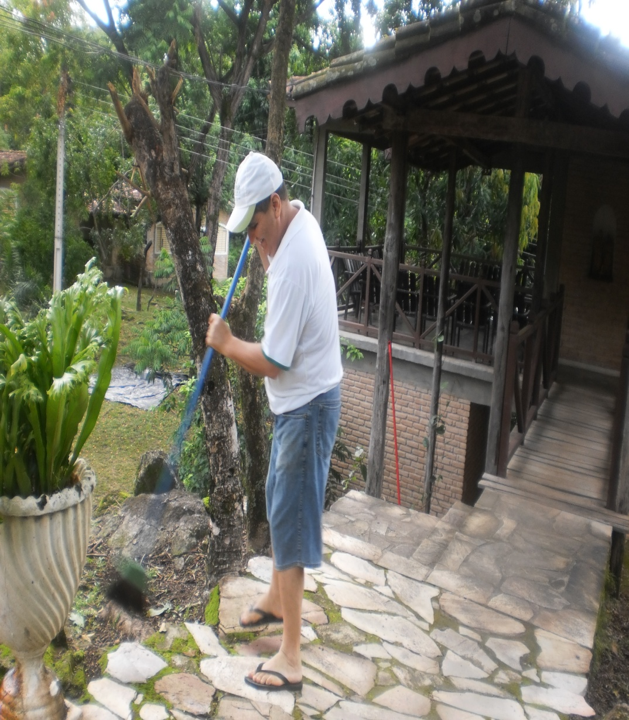
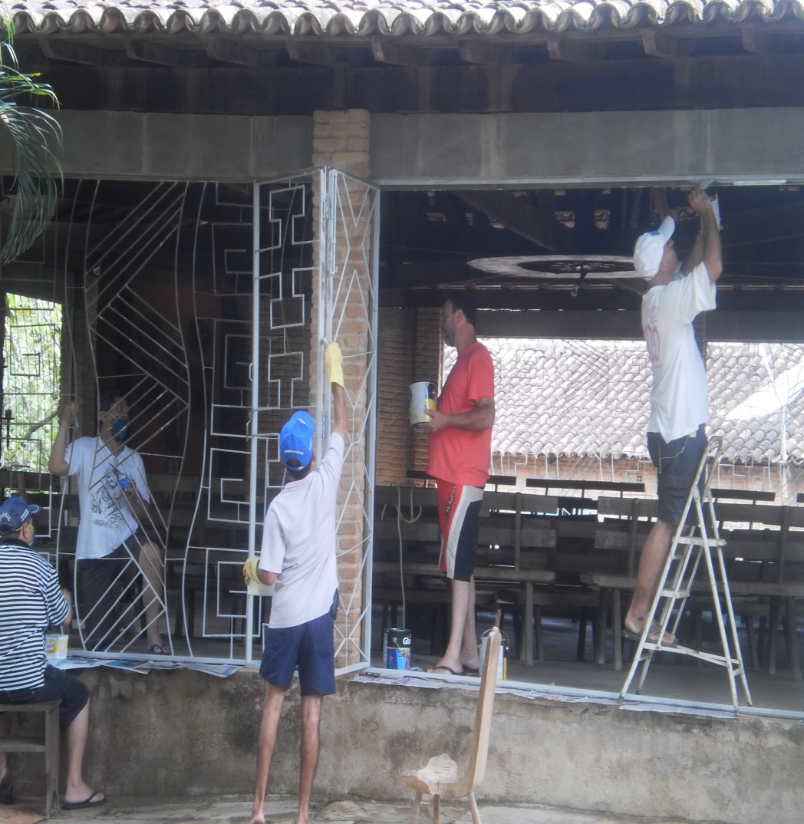
Aportando con el trabajo cotidiano a las necesidades del local y de la vida diaria

Slide 7
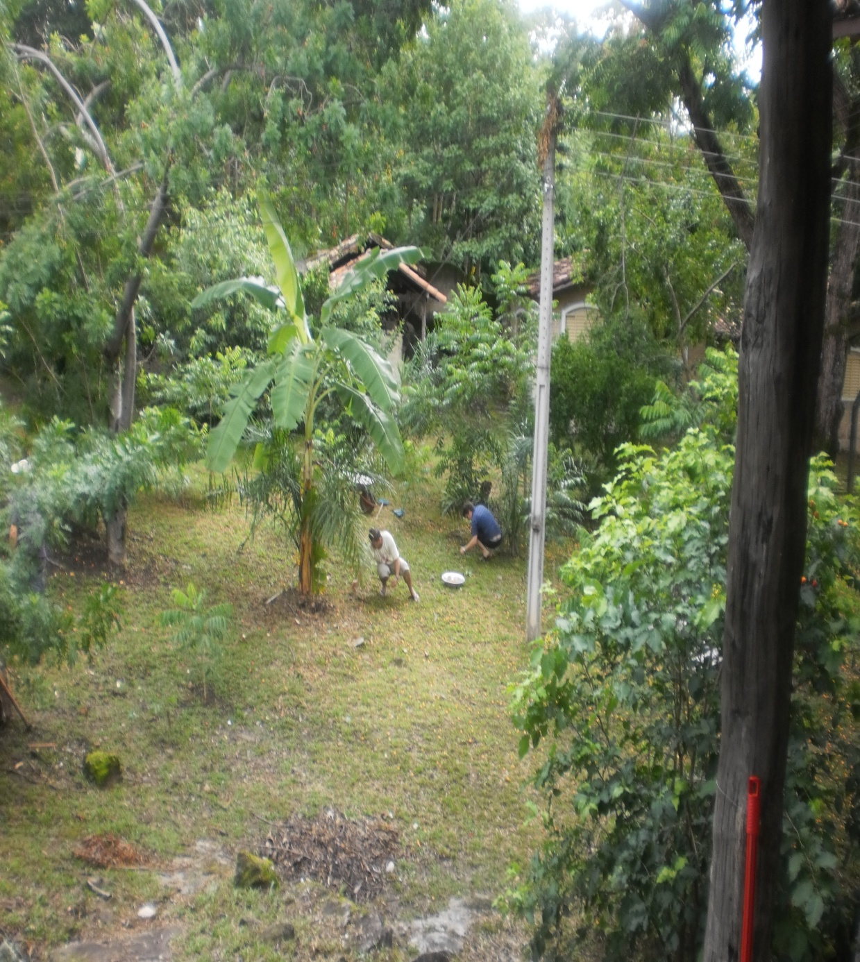
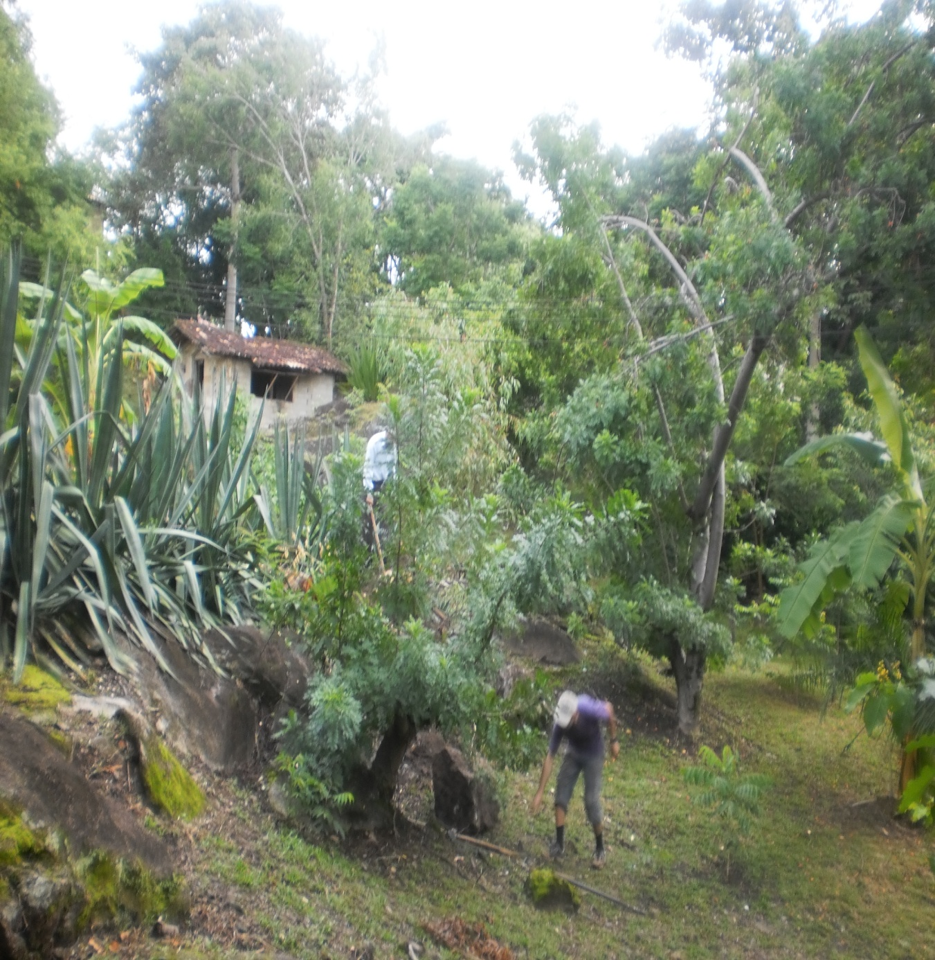

Slide 8
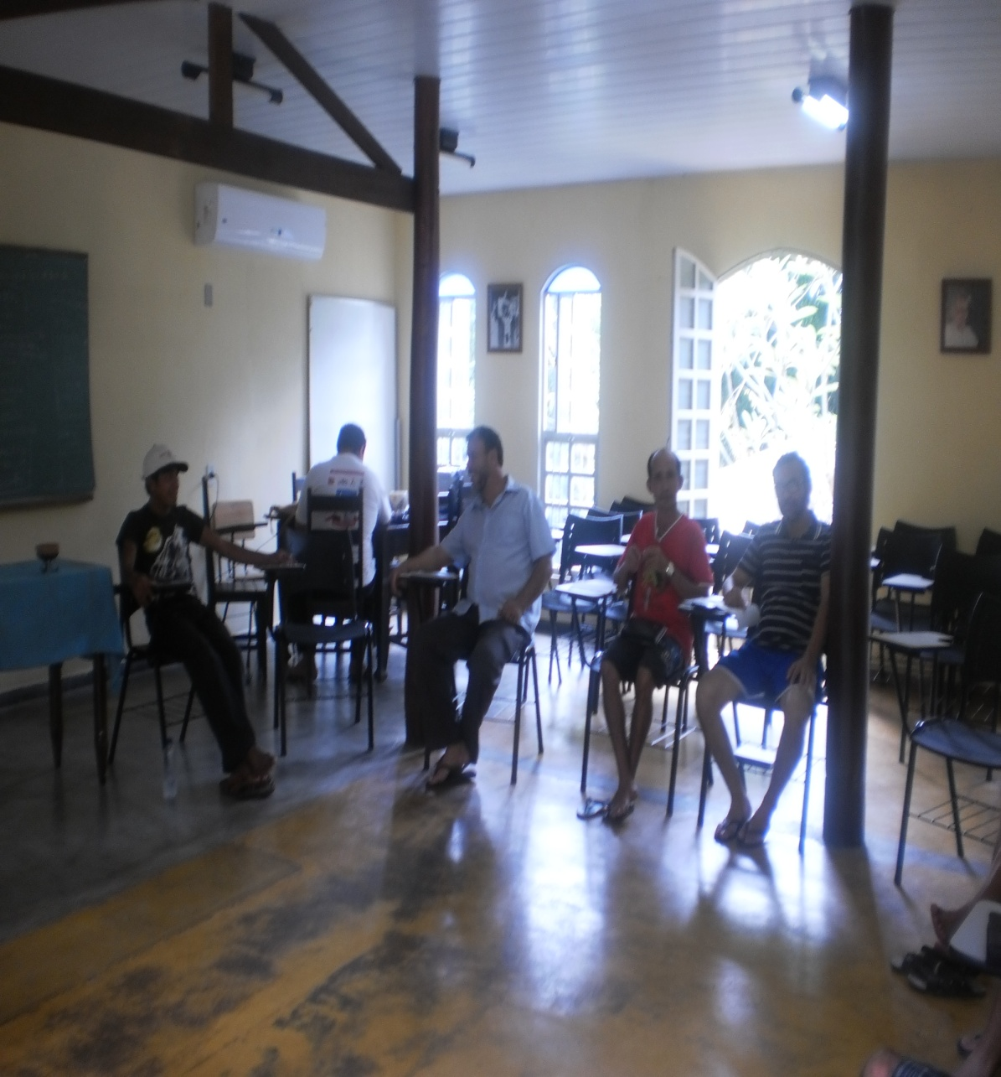
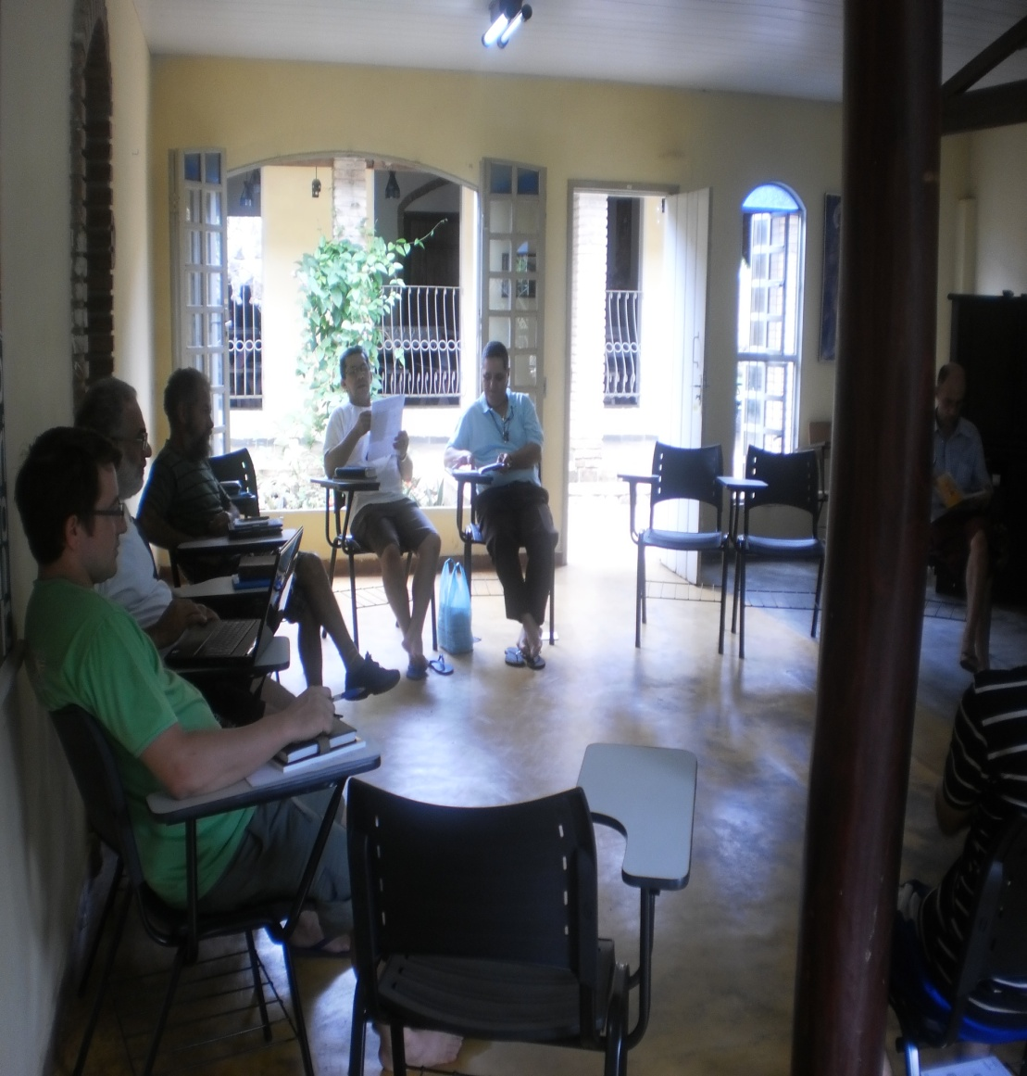
Compartiendo la reflexión

Slide 9
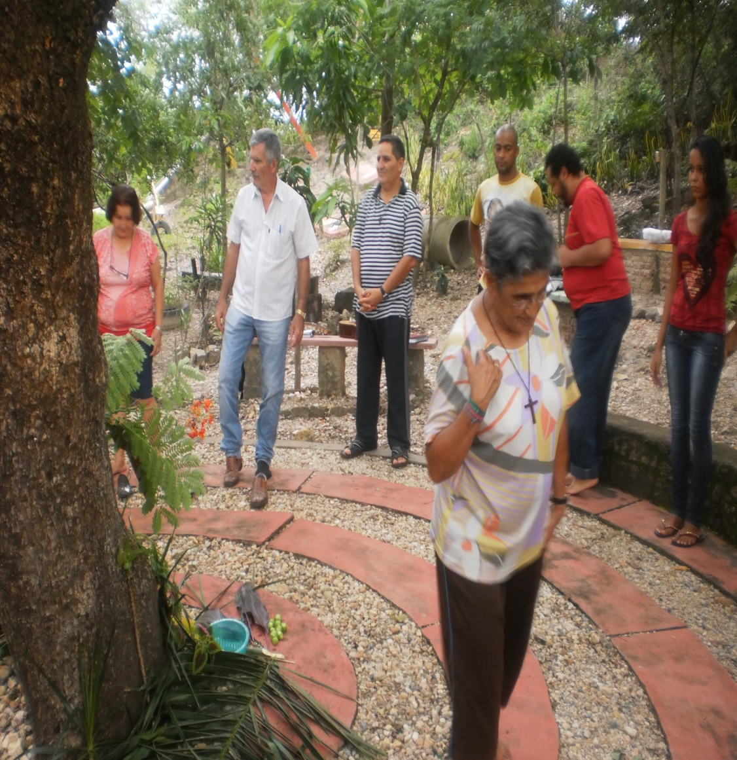
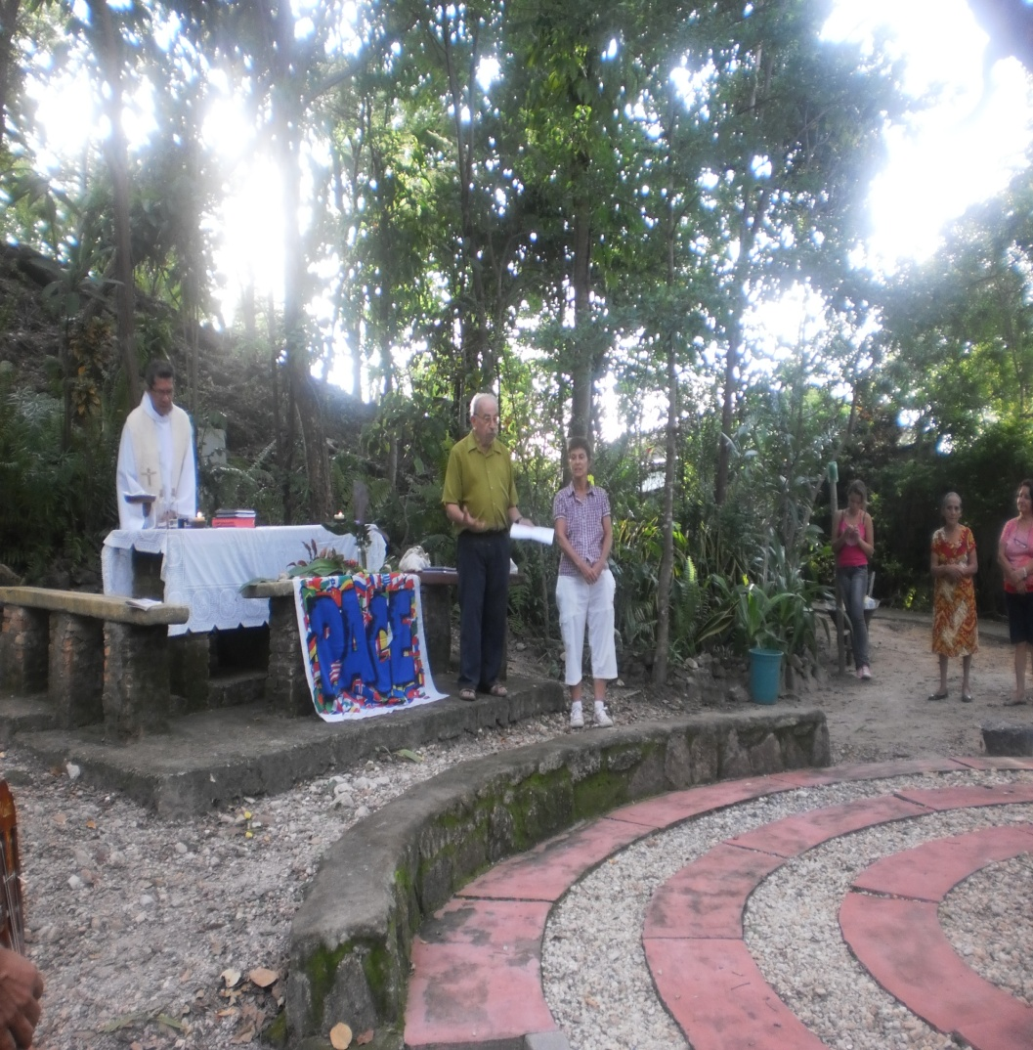
Tiempos de oración en Fraternidad y con la Comunidad local

Slide 10
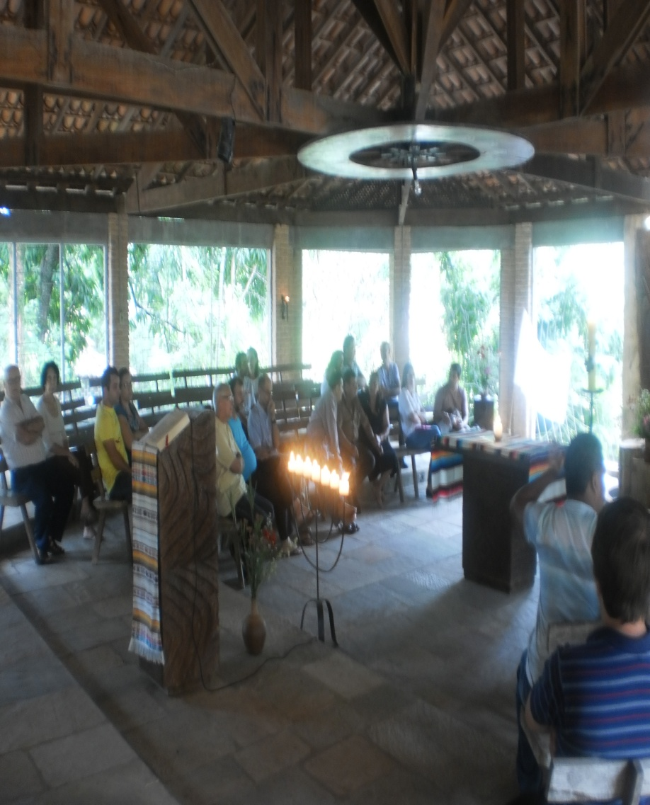
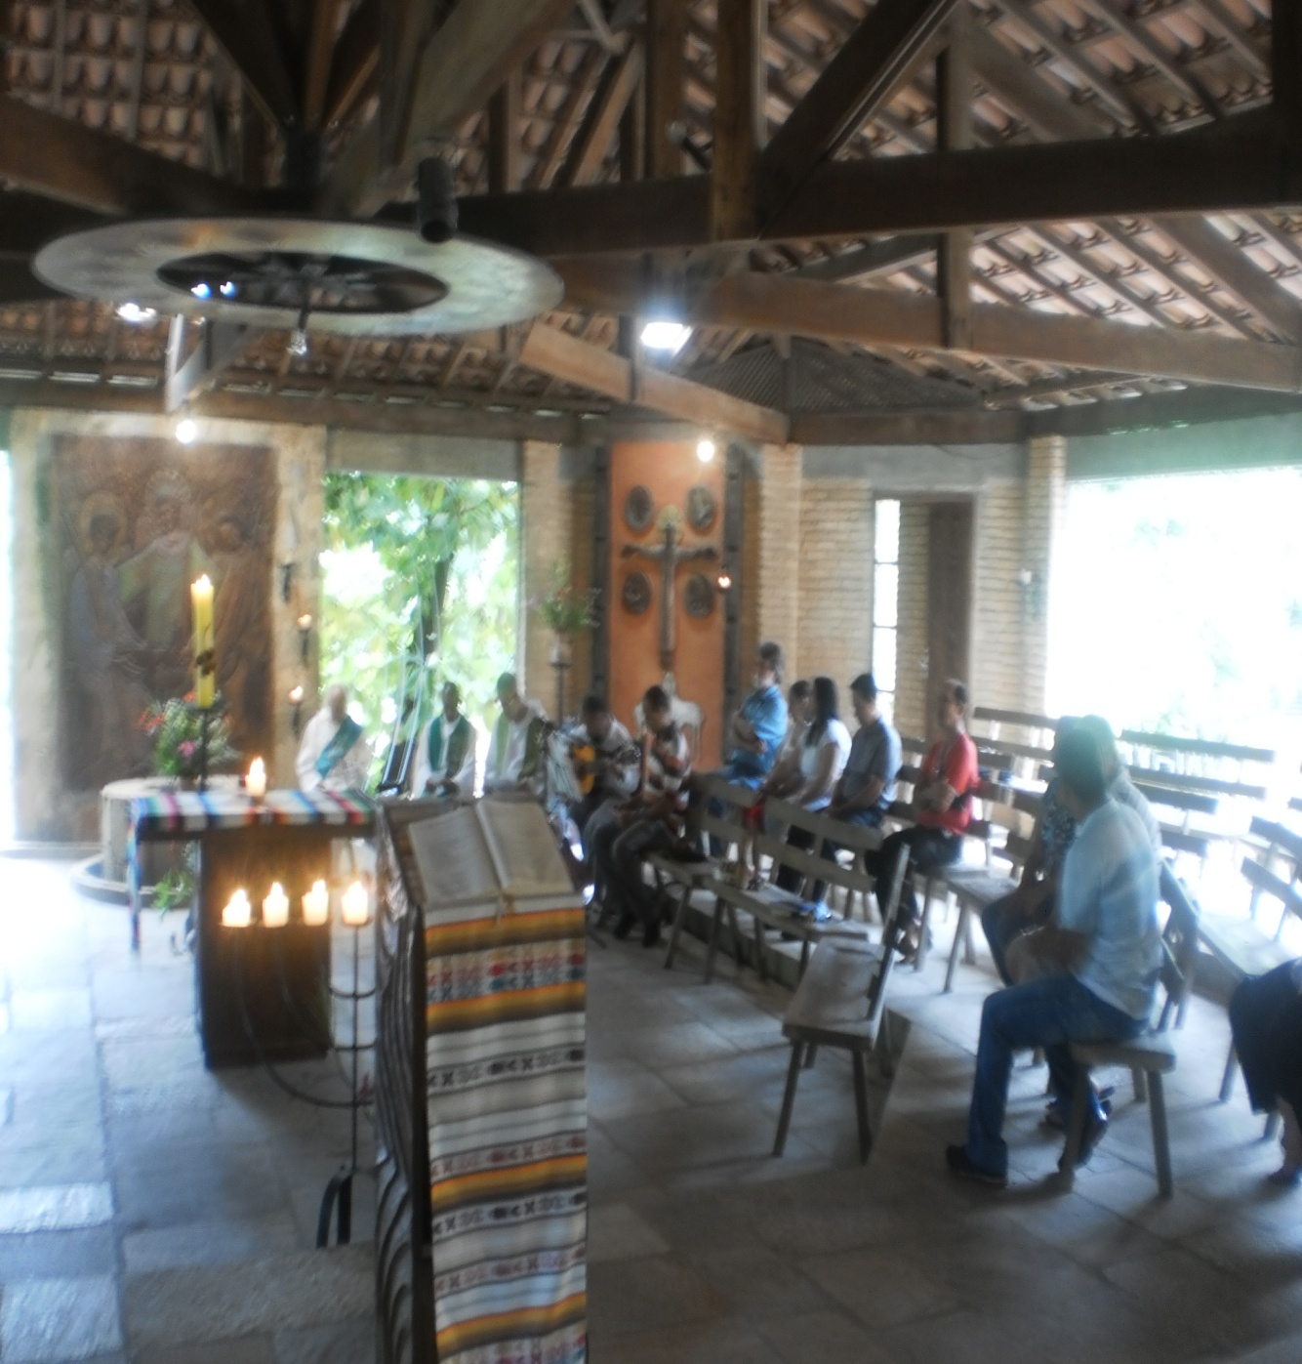

Slide 11
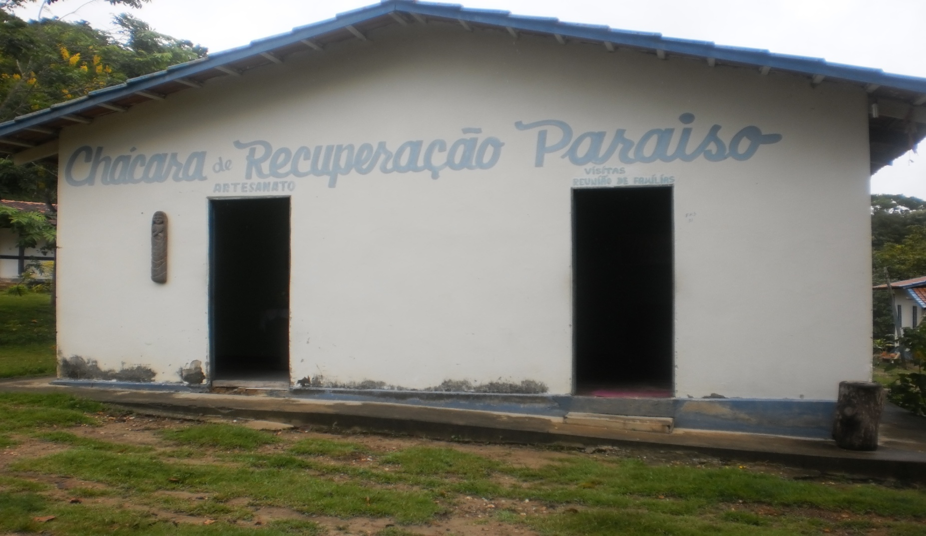
Día de convivencia, trabajo y celebración eucarística con jóvenes adictos

Slide 12
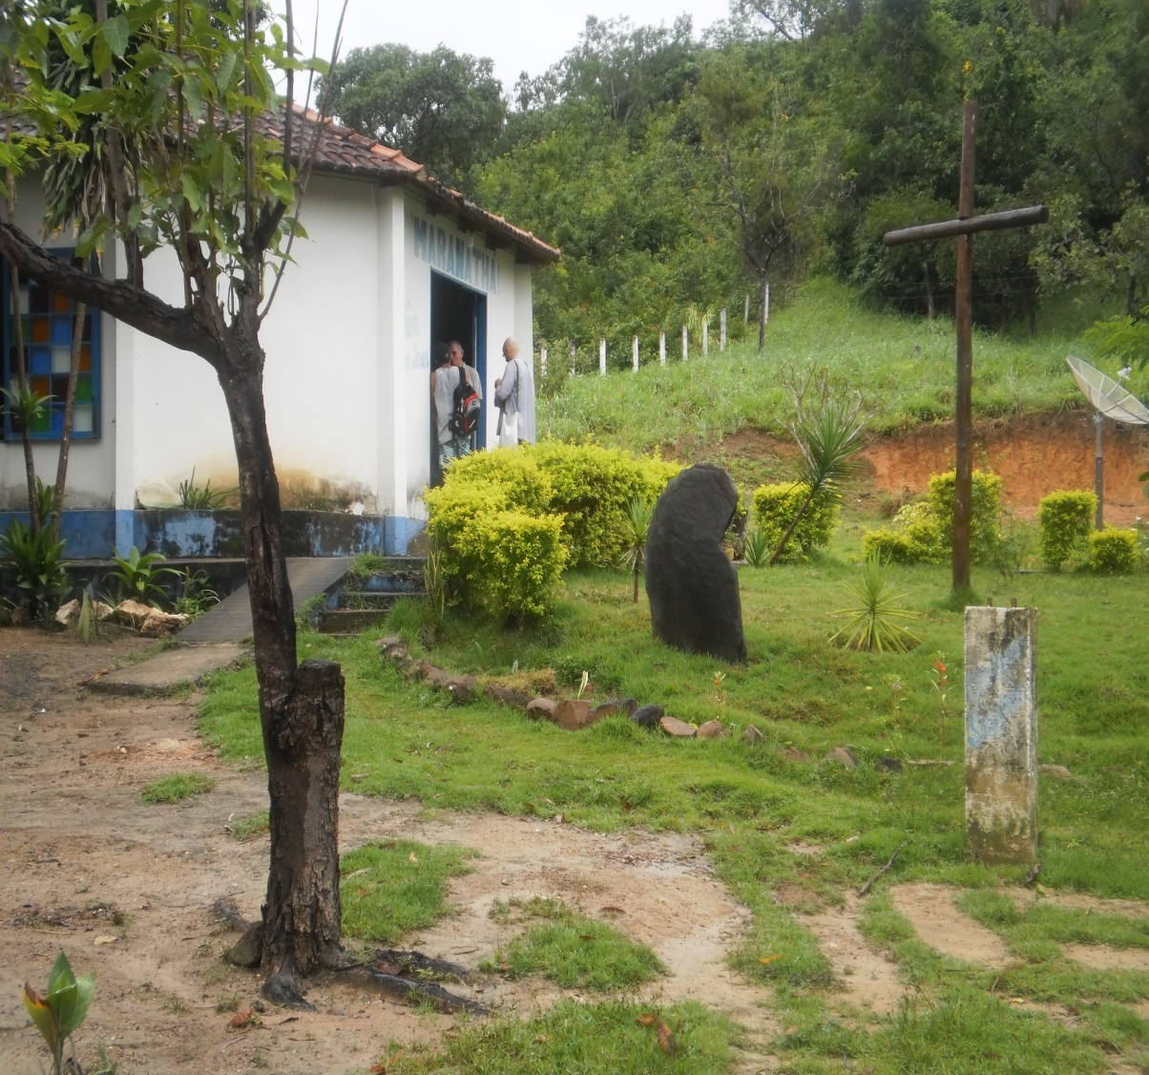
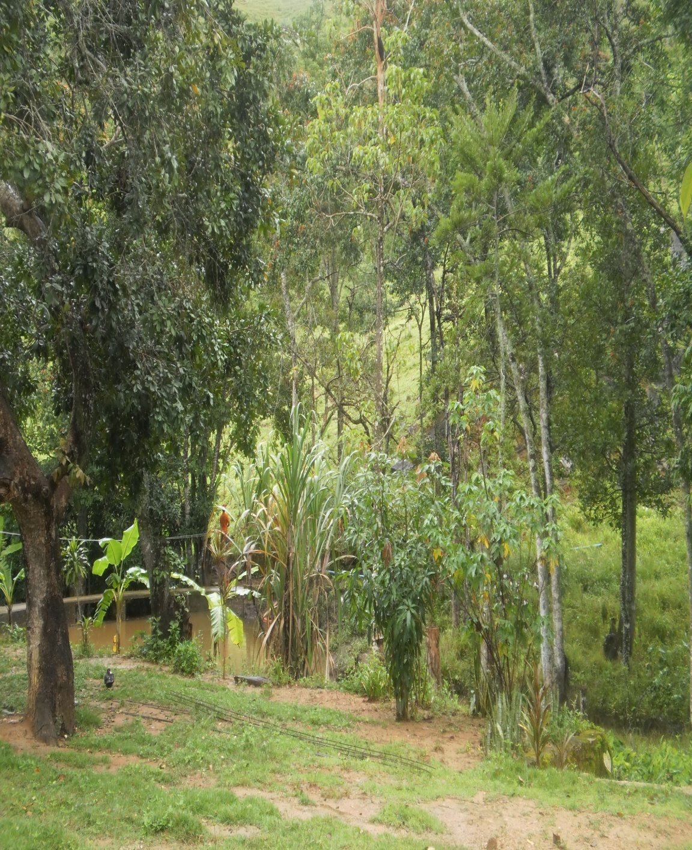

Slide 13
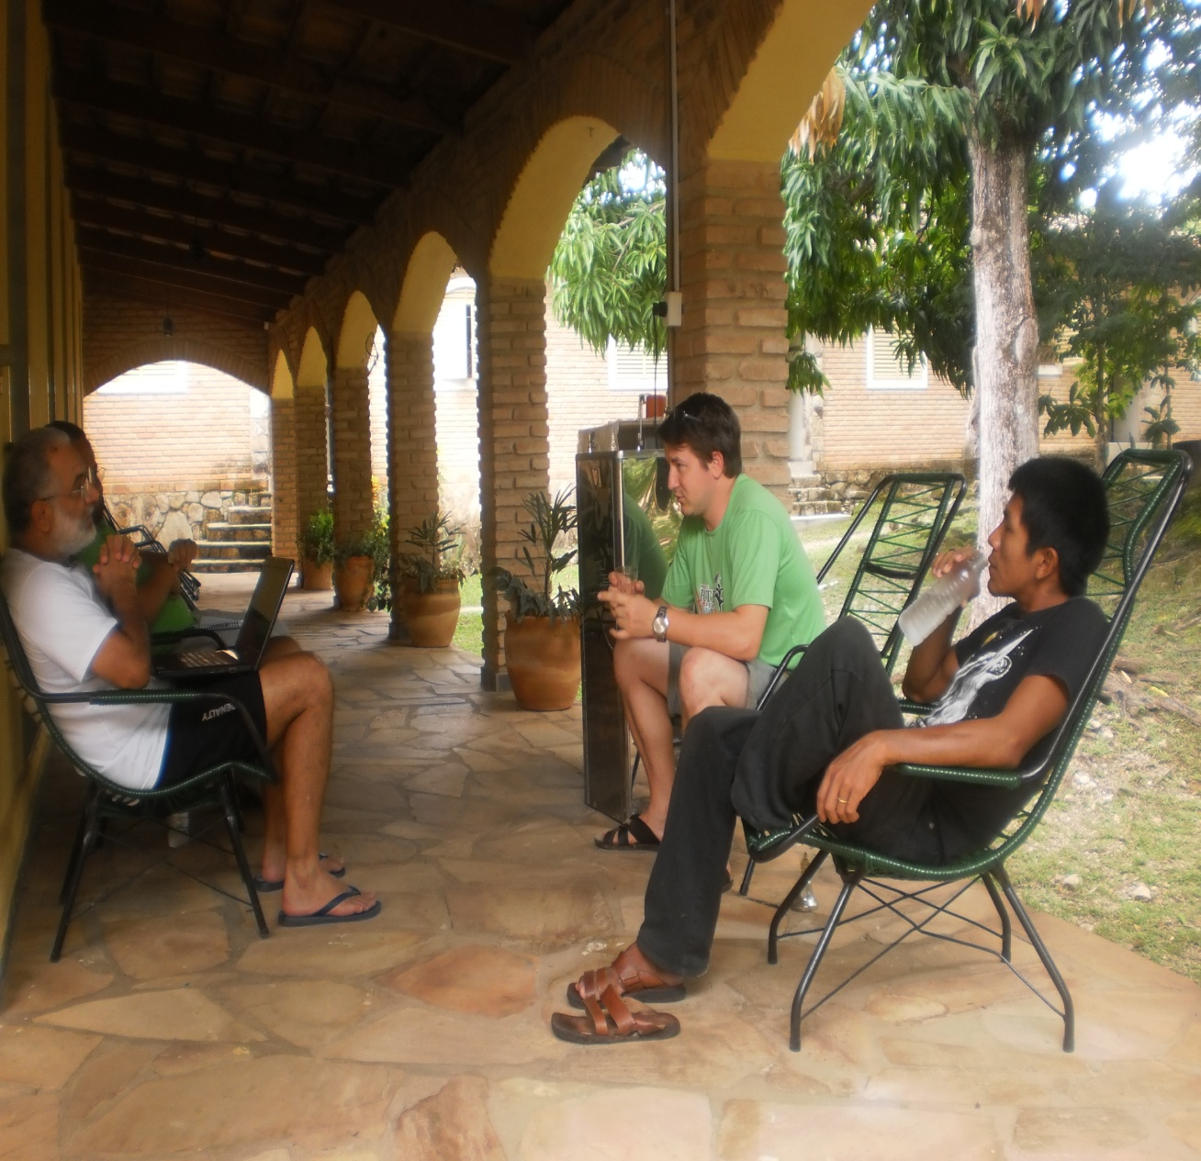
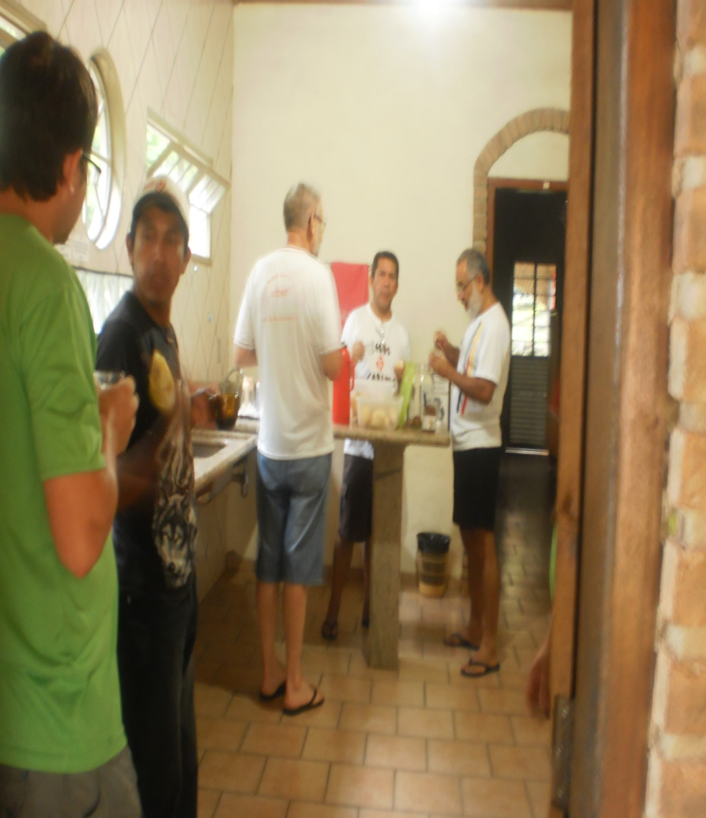
Compartiendo la mesa, la conversa y el paseo

Slide 14
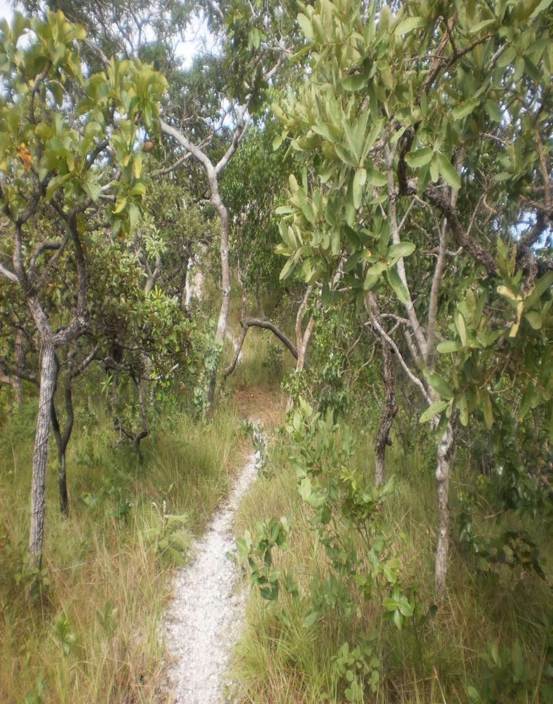
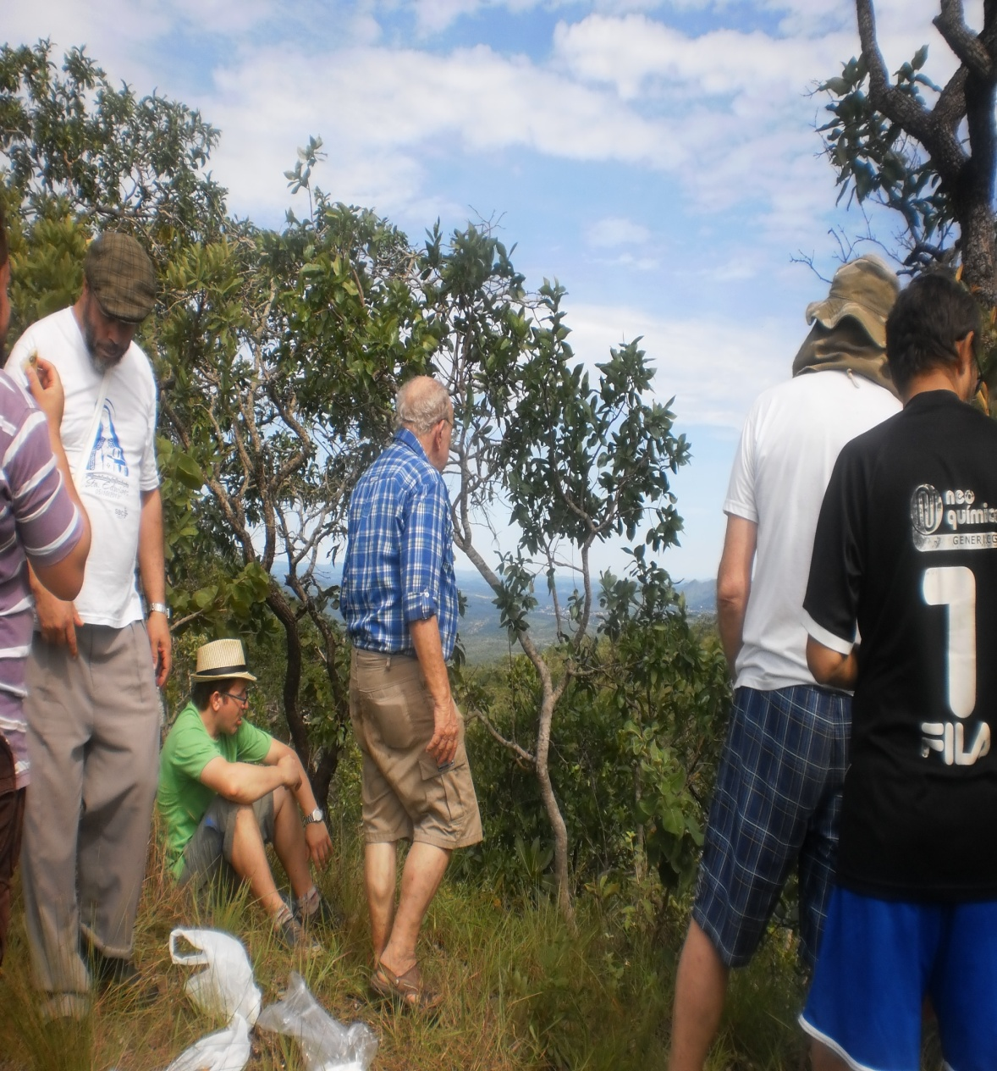

Slide 15
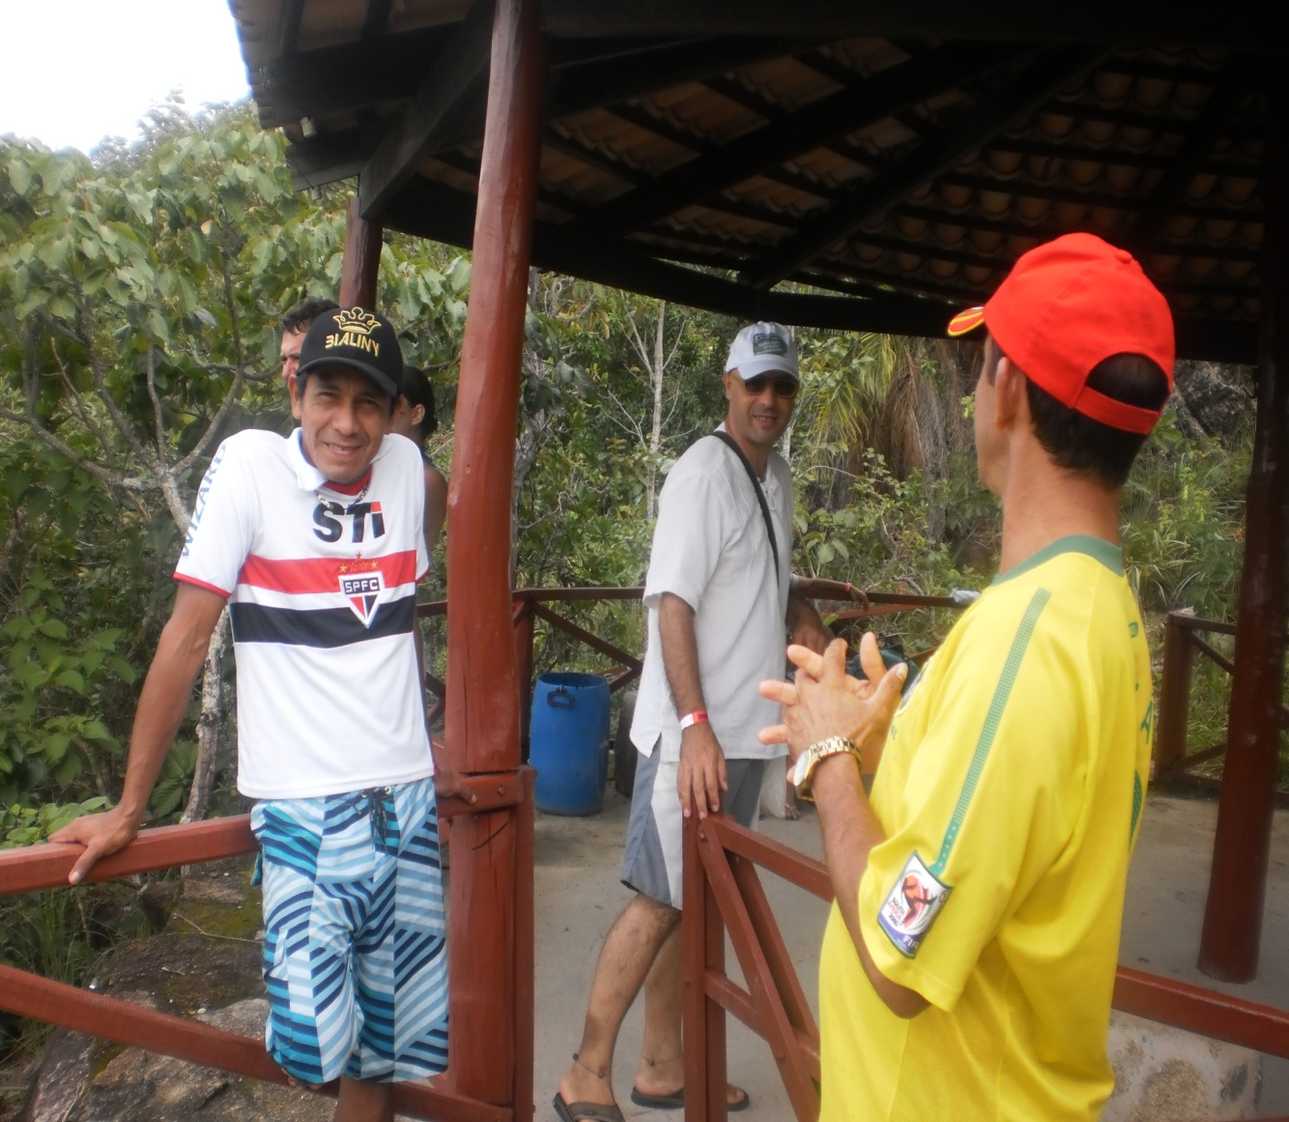
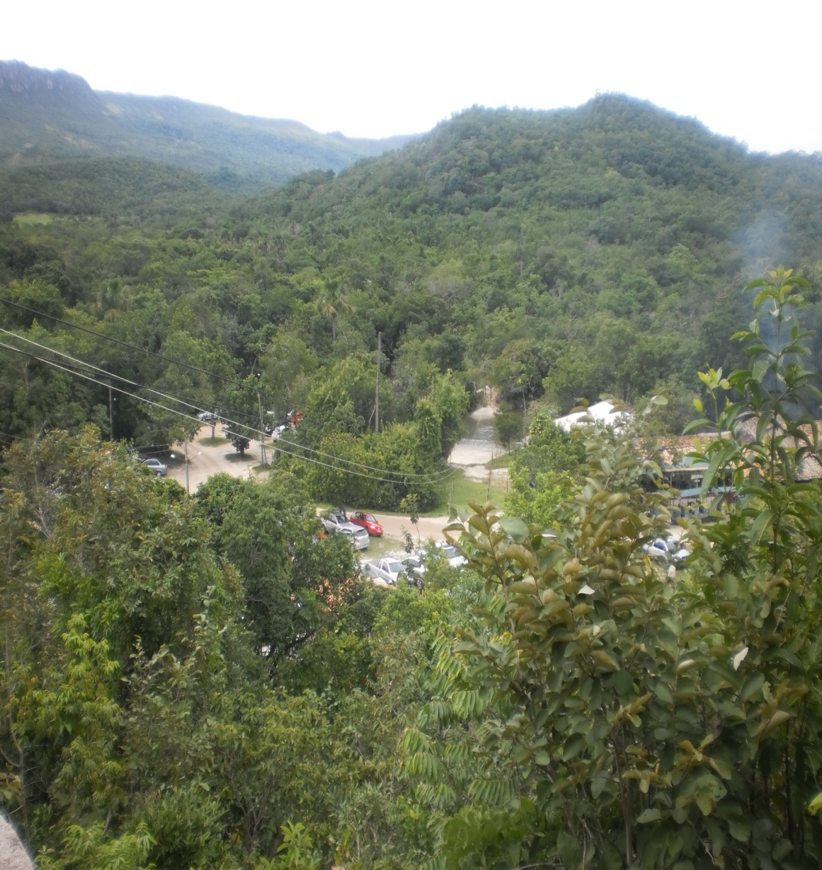

Slide 16
Arquitectura, urbanización y geografía que acompañaron este tiempo

Slide 17
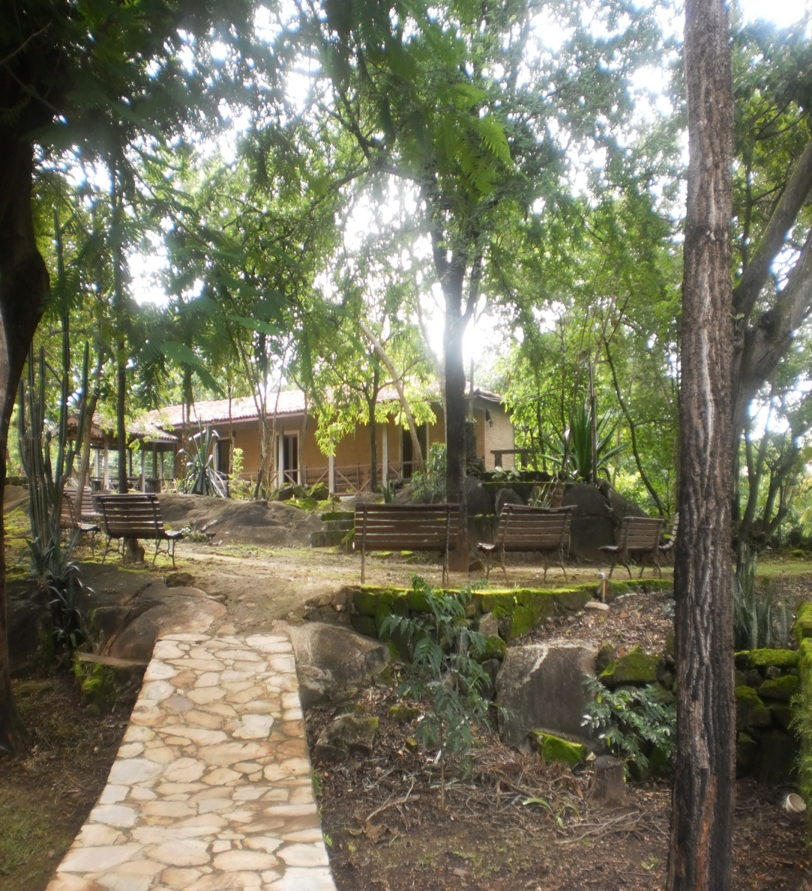
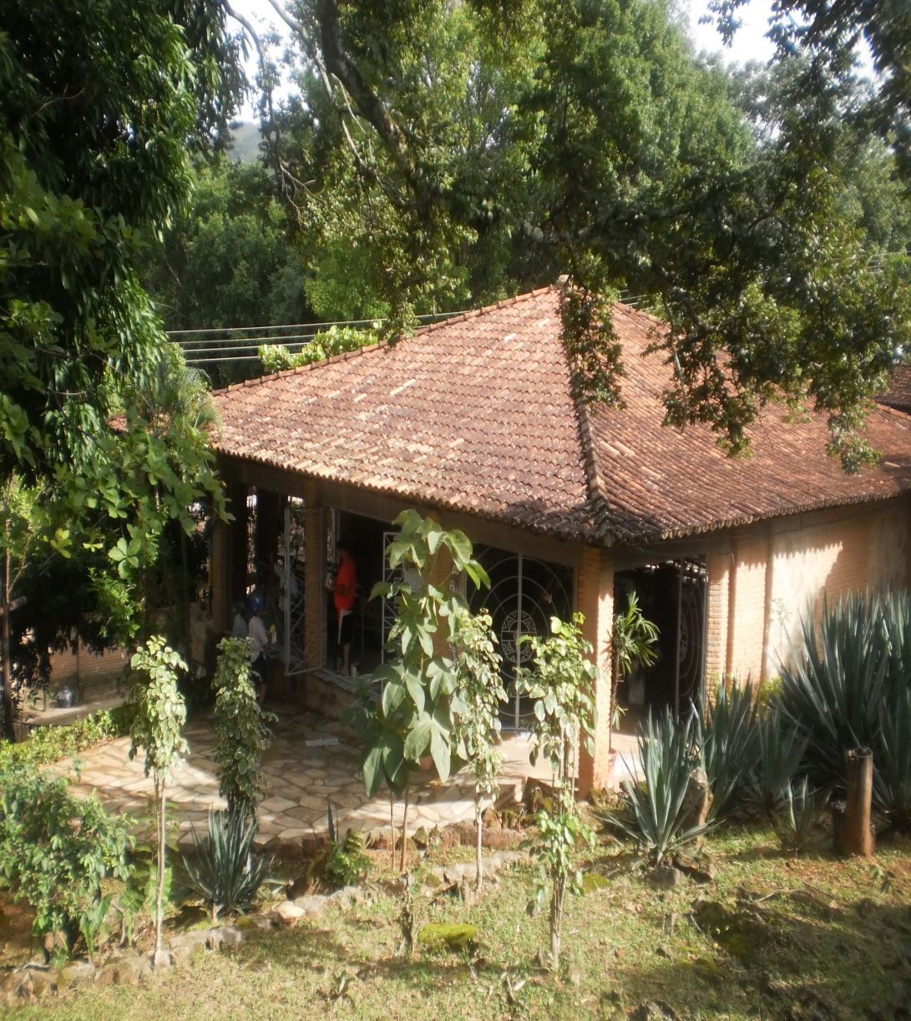
El Monasterio

Slide 18
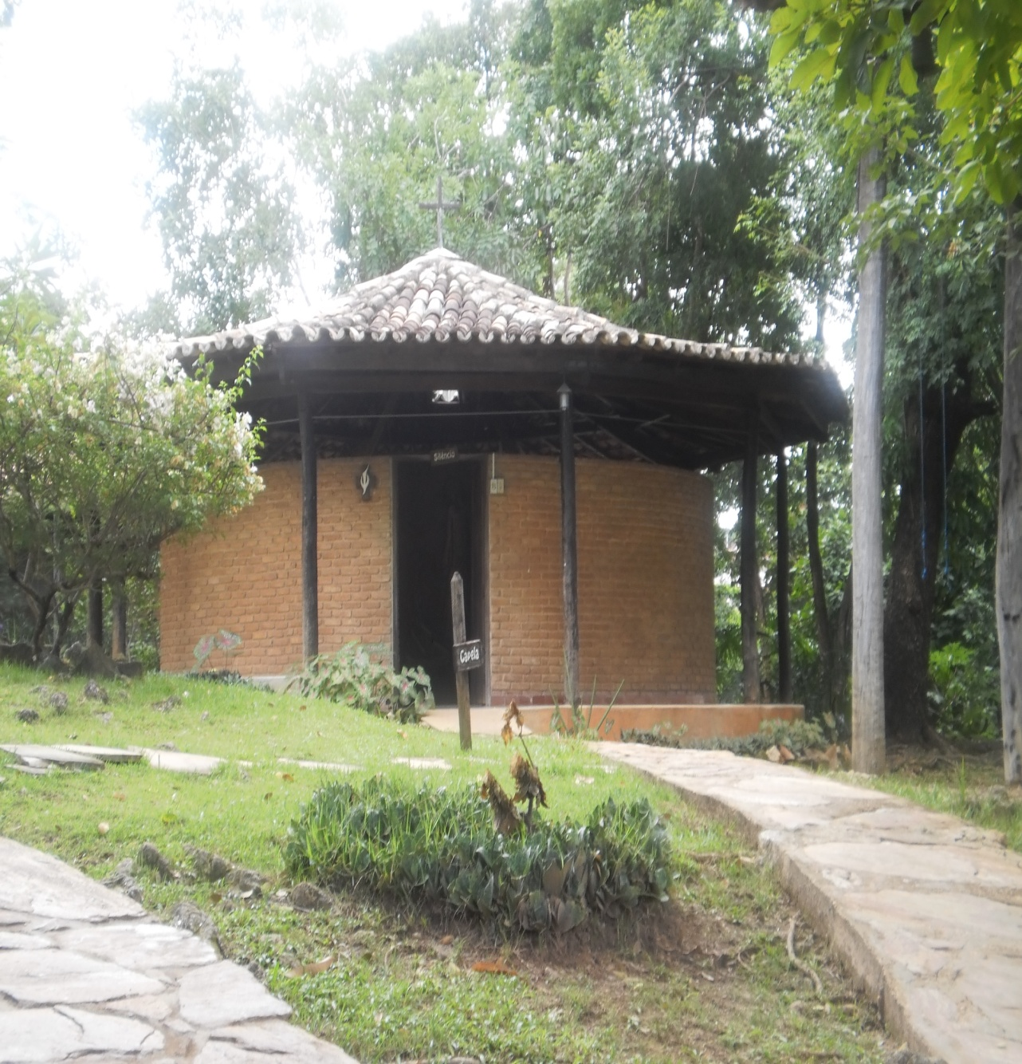
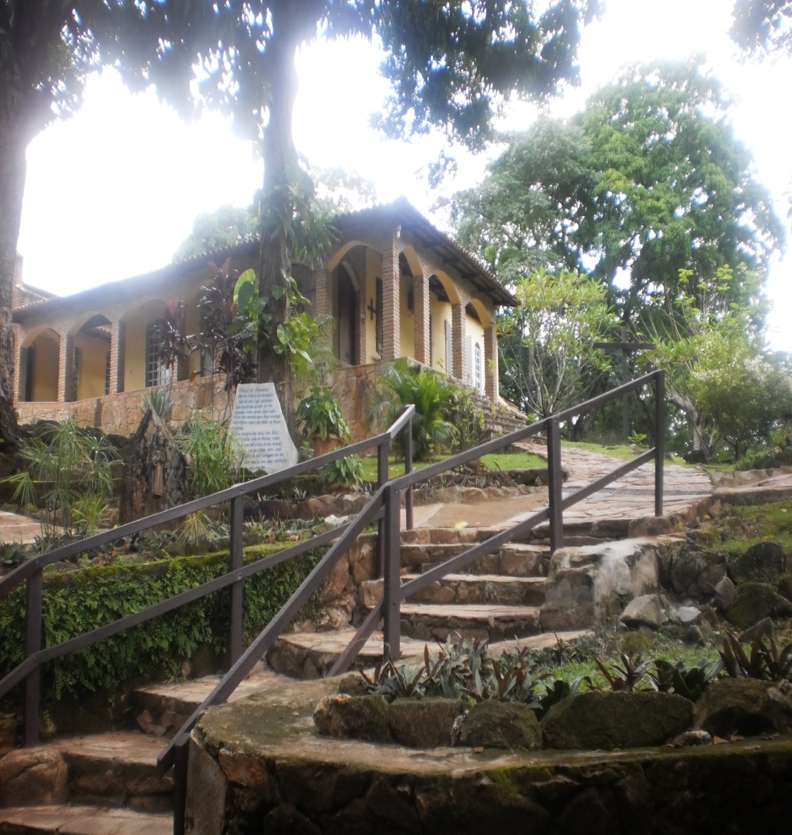

Slide 19
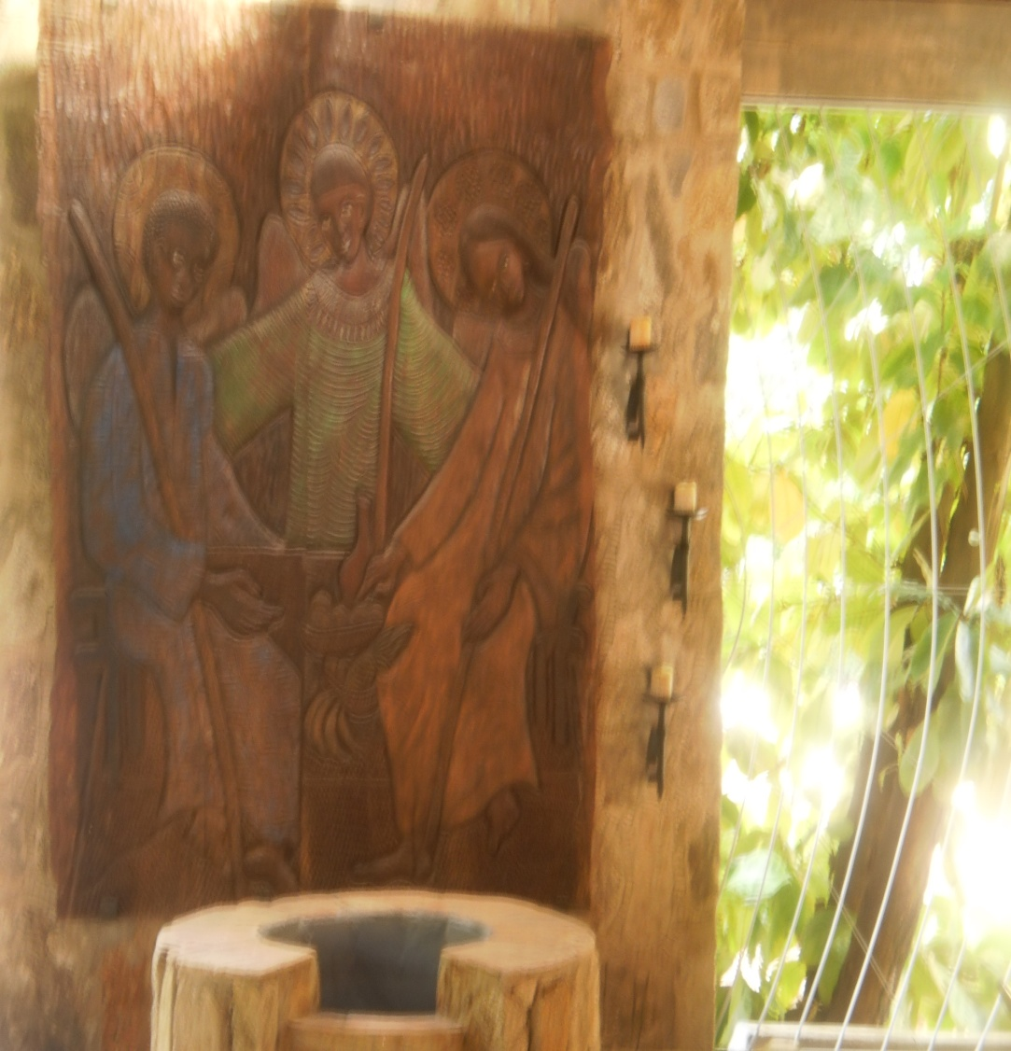
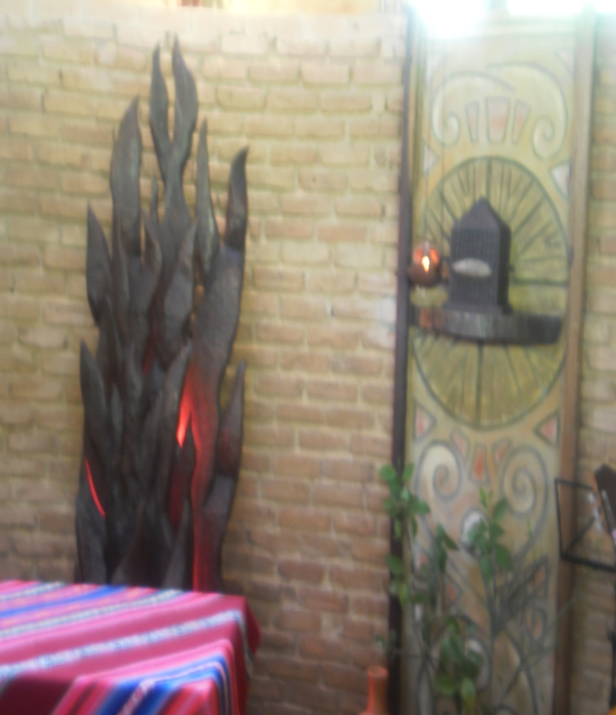
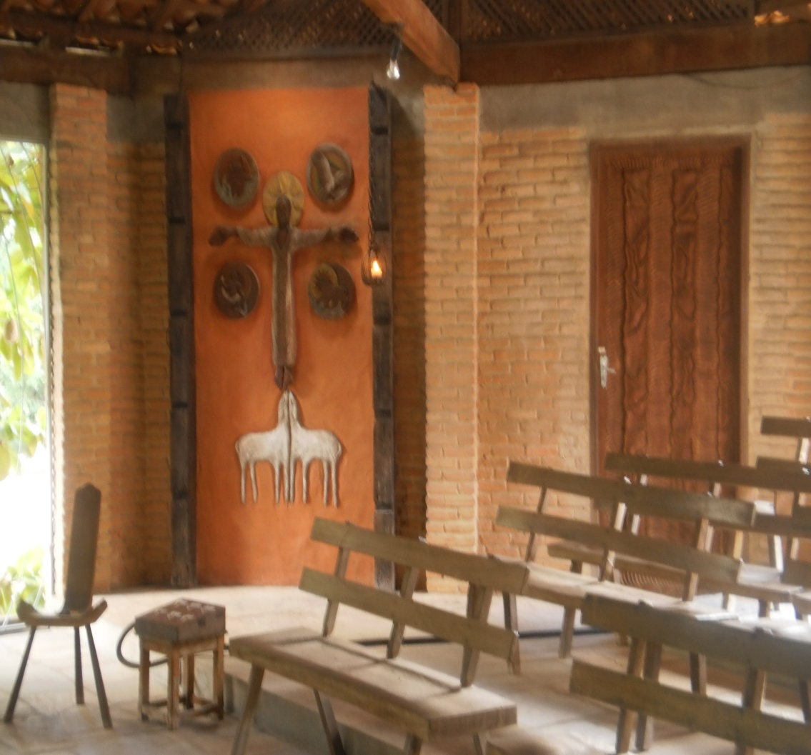

Slide 20
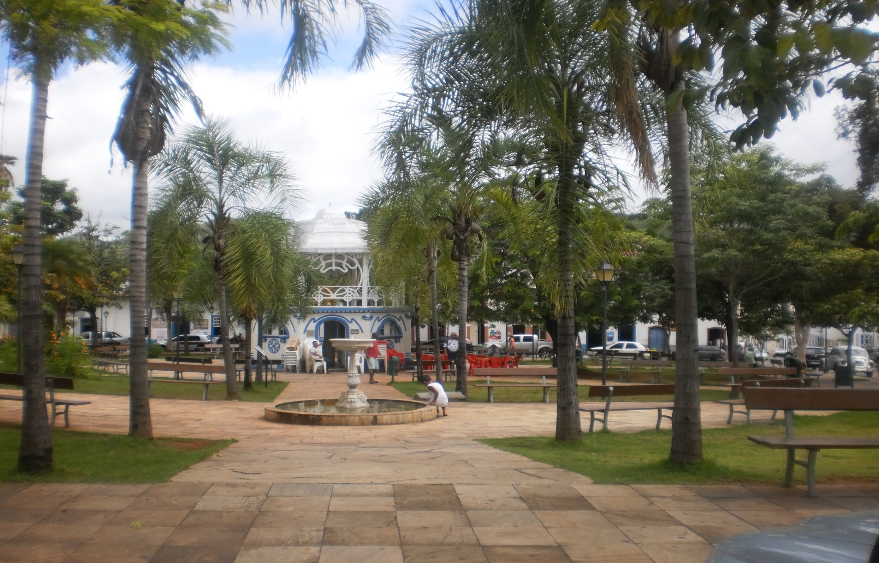
La ciudad: Goiás (GO)

Slide 21
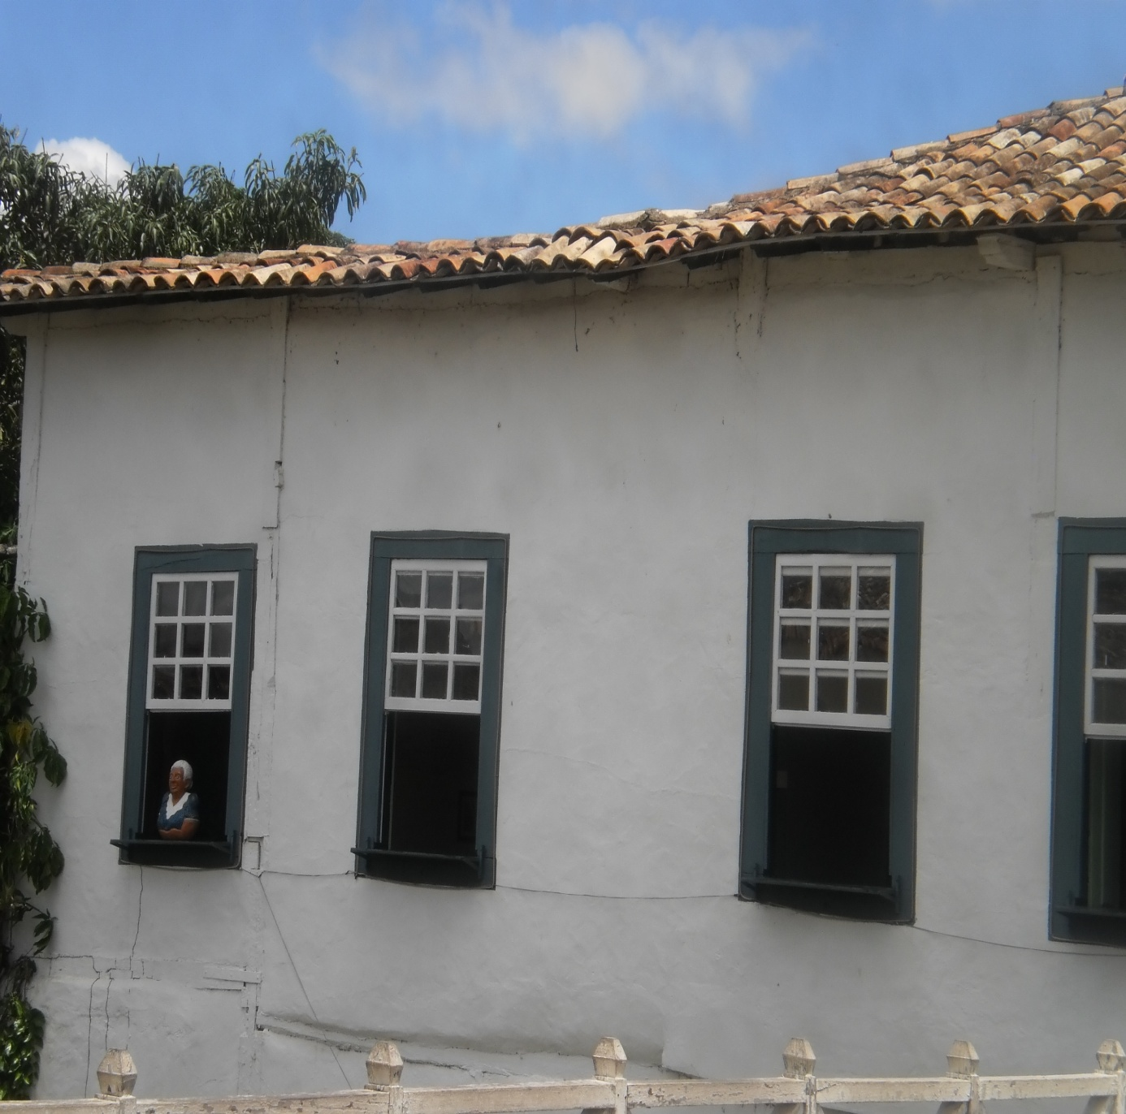
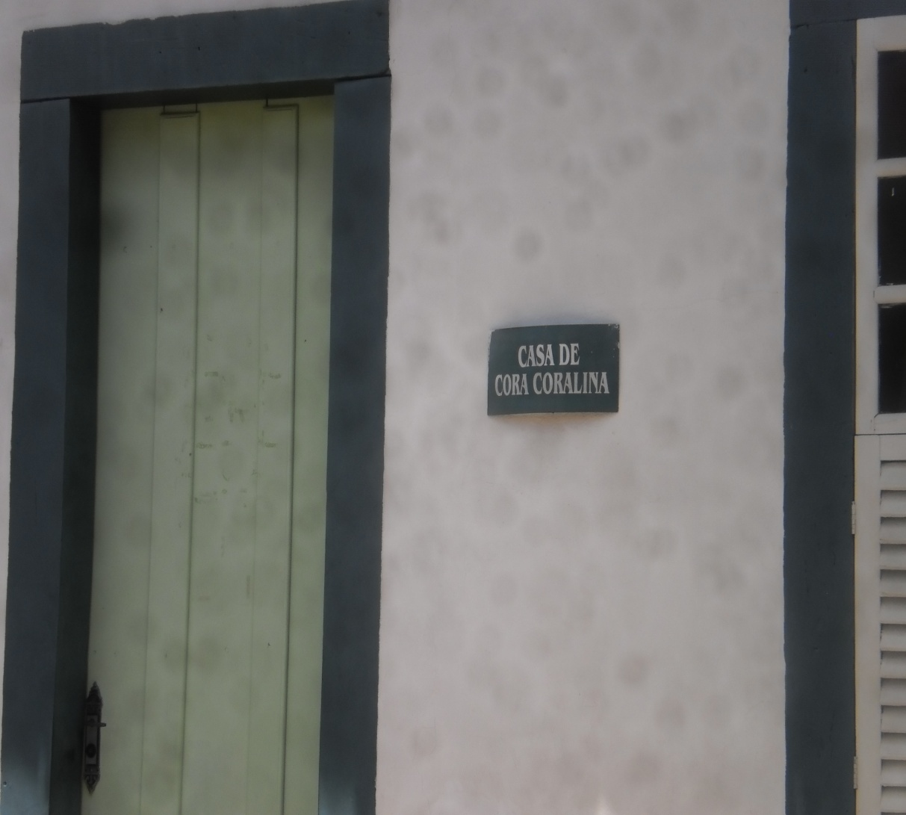

Slide 22
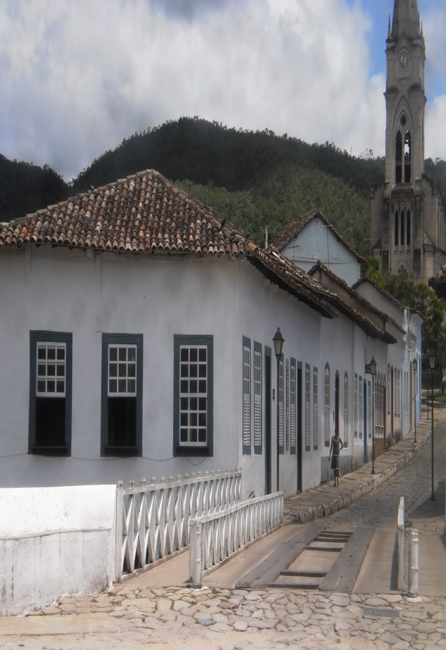
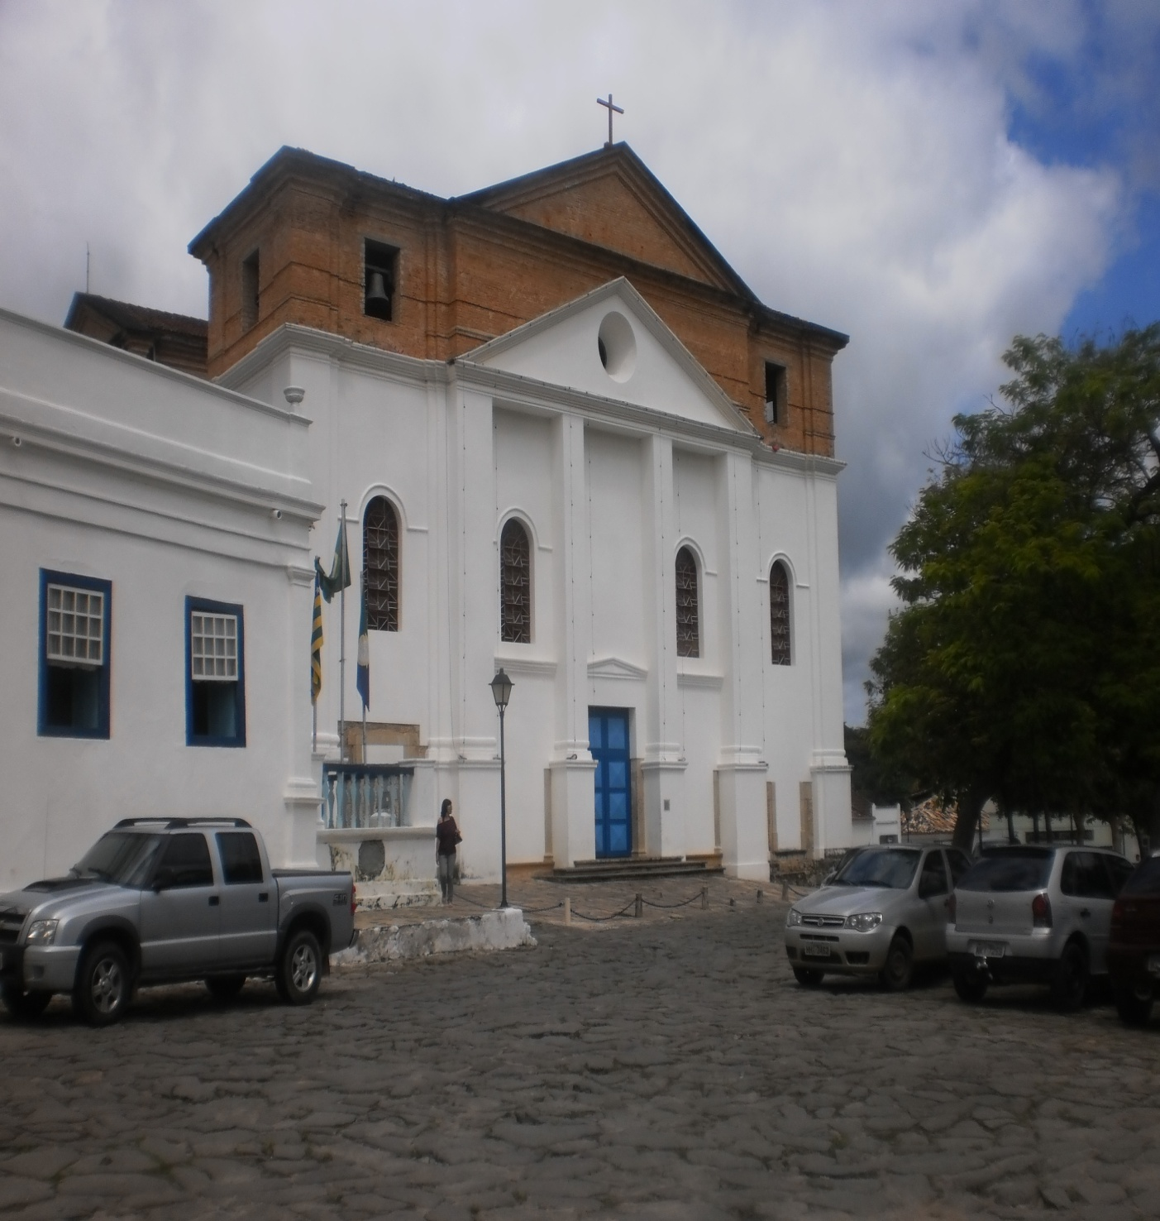

Slide 23
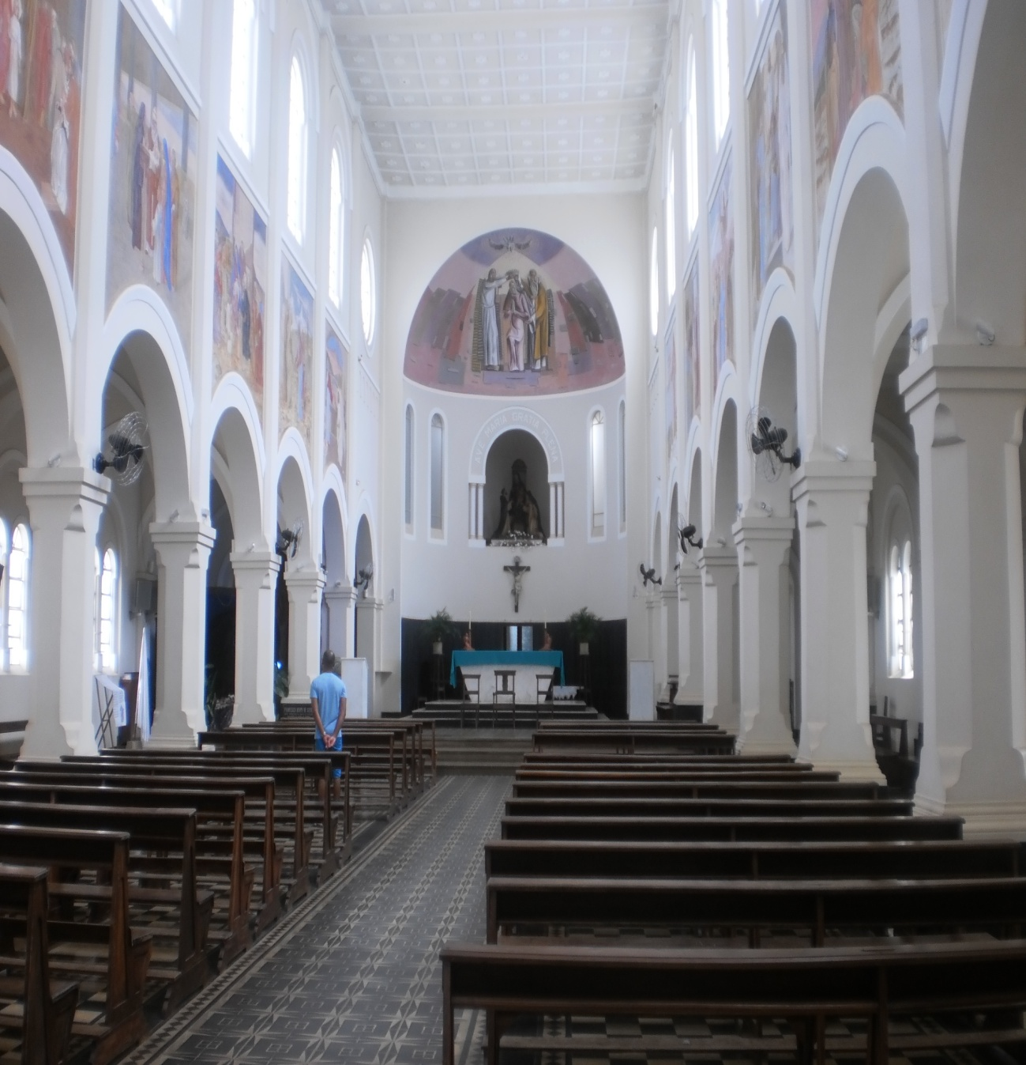
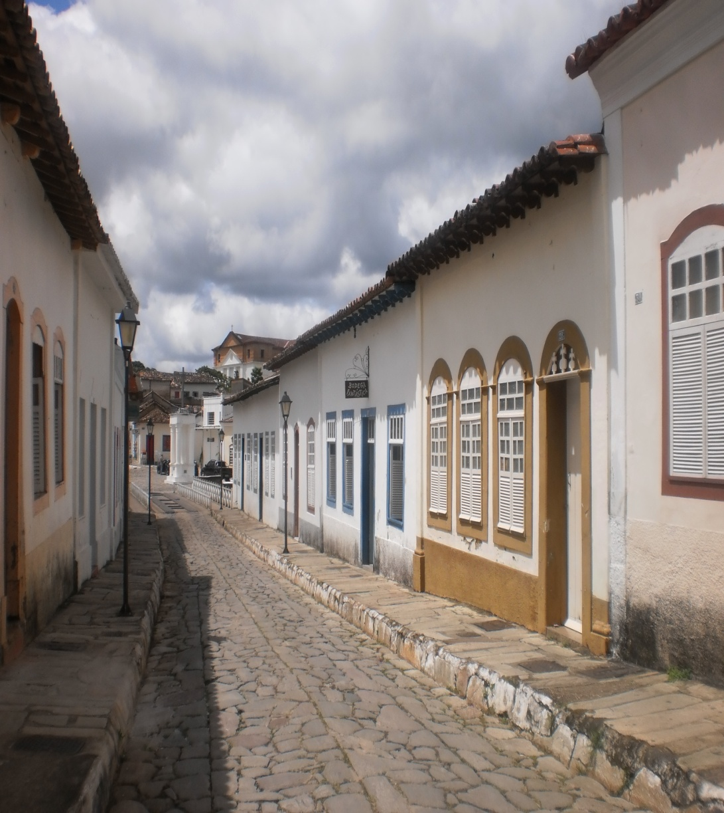

Slide 24
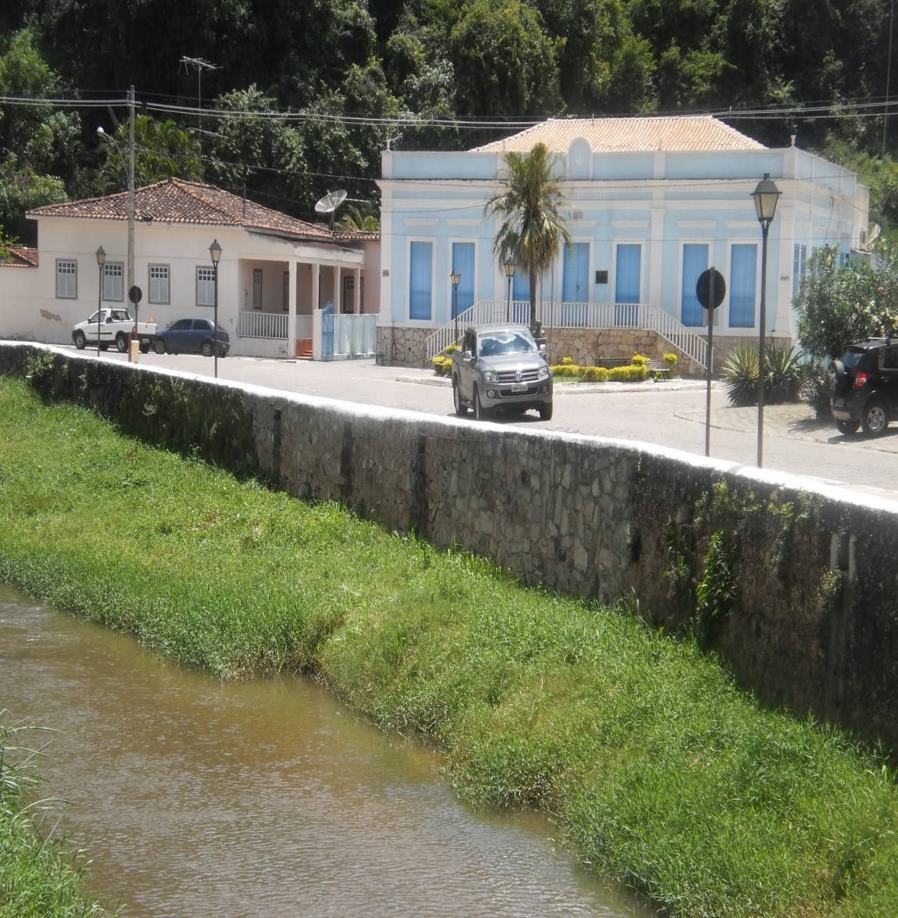
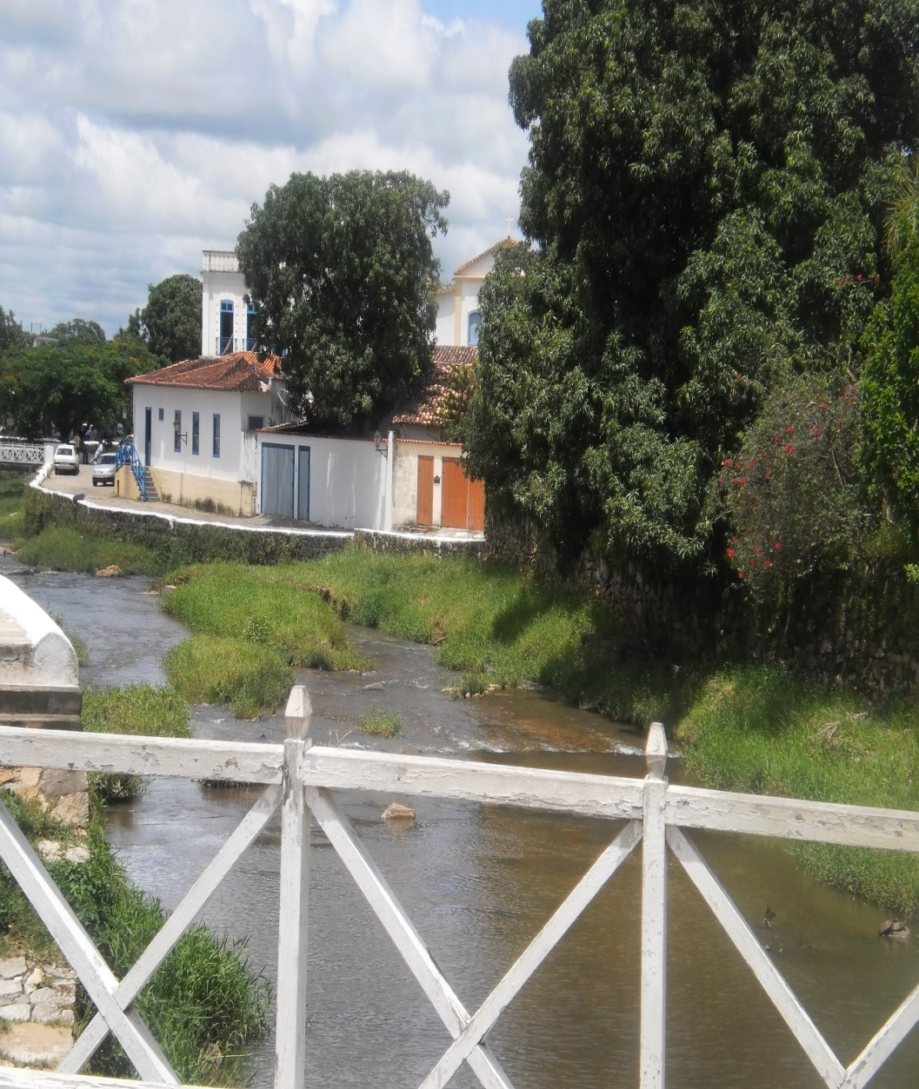

Slide 25
COMPROMISO (Engajamento)
Lo realizamos en la Eucaristía del sábado 25, día en el que se celebra la “Conversión de Pablo”. Asumimos el compromiso de “vivir en fraternidad según el espíritu del Directorio. La fraternidad debe ayudar los hermanos a hacer de este Compromiso un acto definitivo en respuesta al amor de Dios… sólo es deseable después de un tiempo de valoración personal y de una experiencia prolongada de ministerio pastoral y de vida fraterna.” (Nº 56-57)

Slide 26
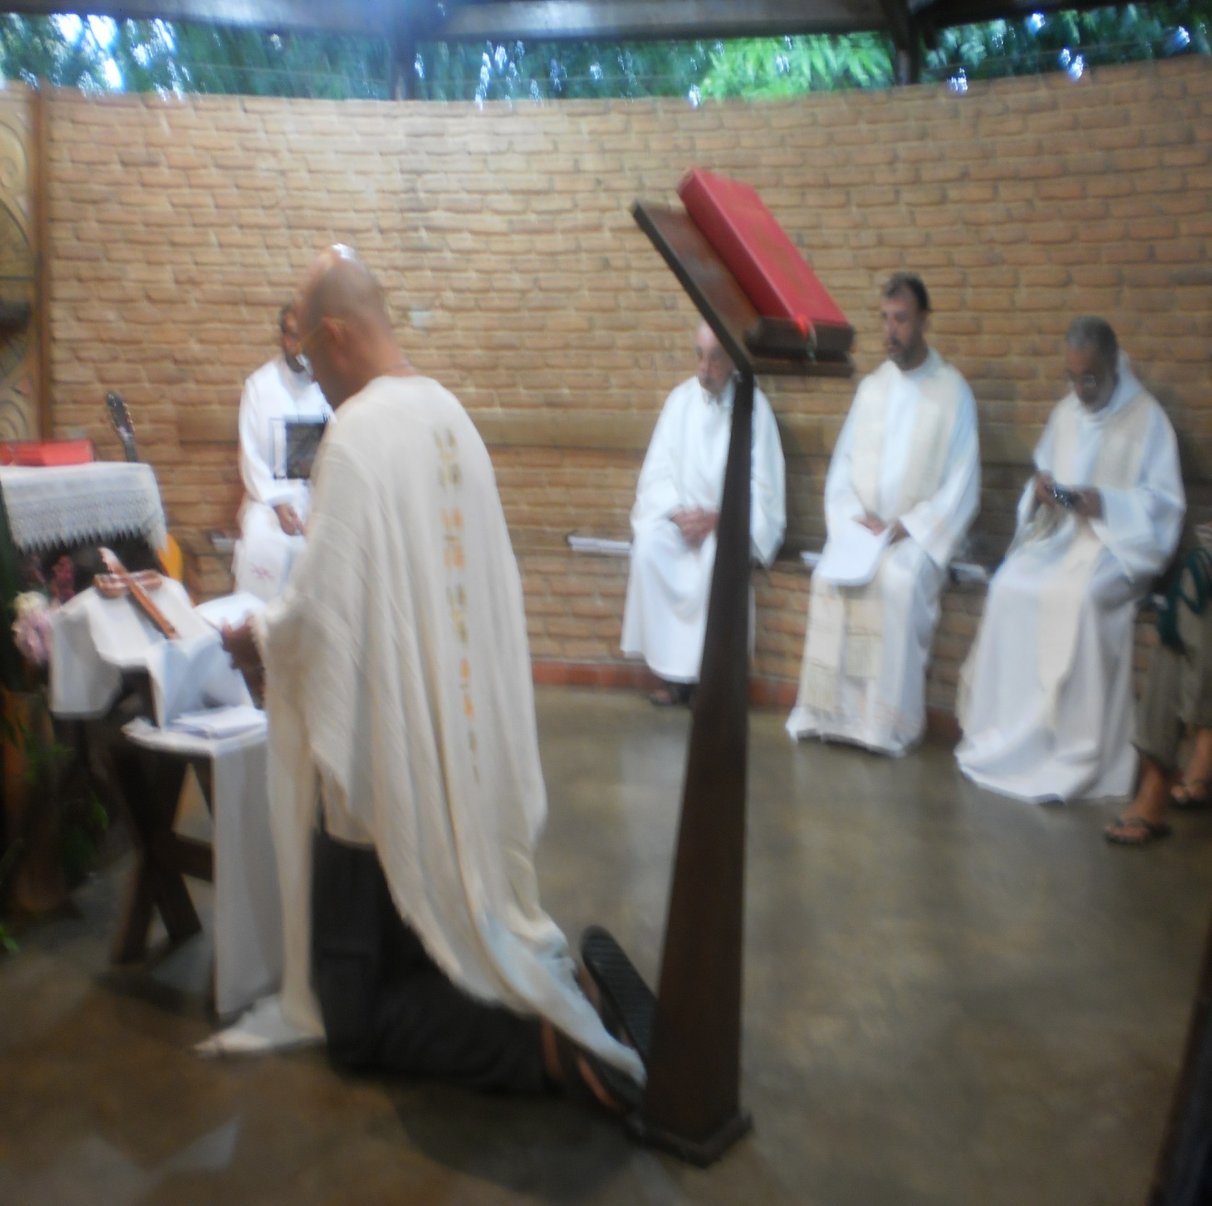
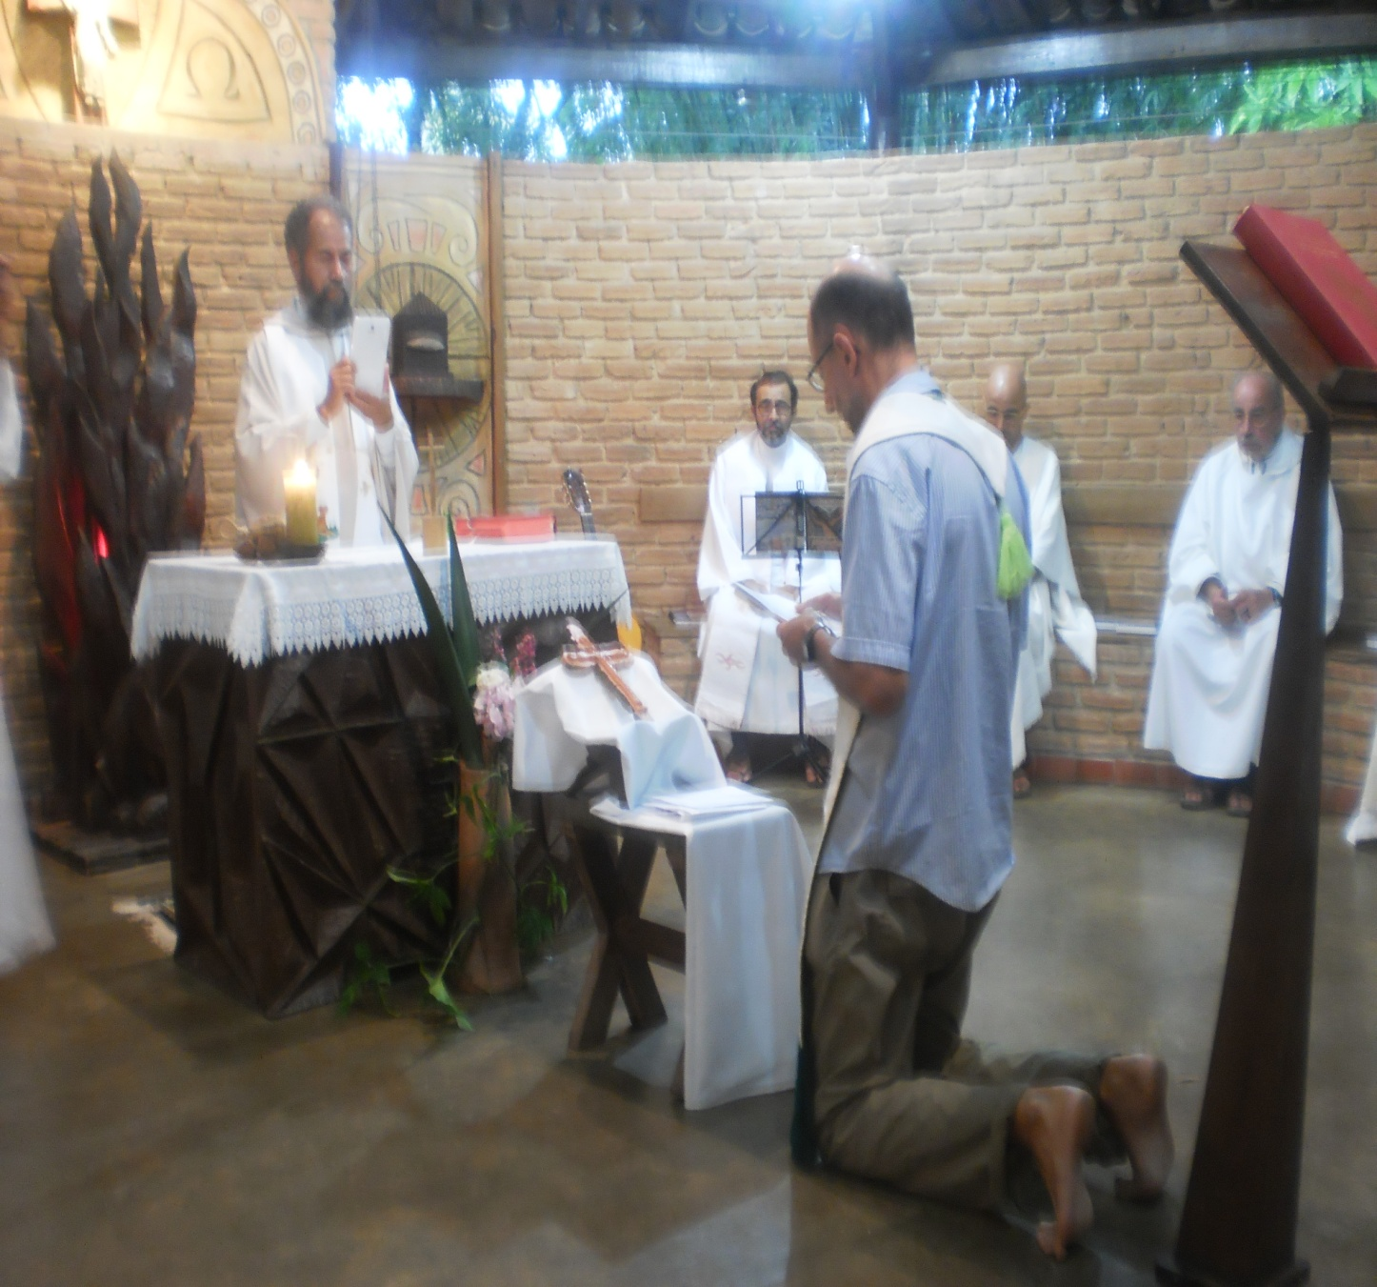

Slide 27
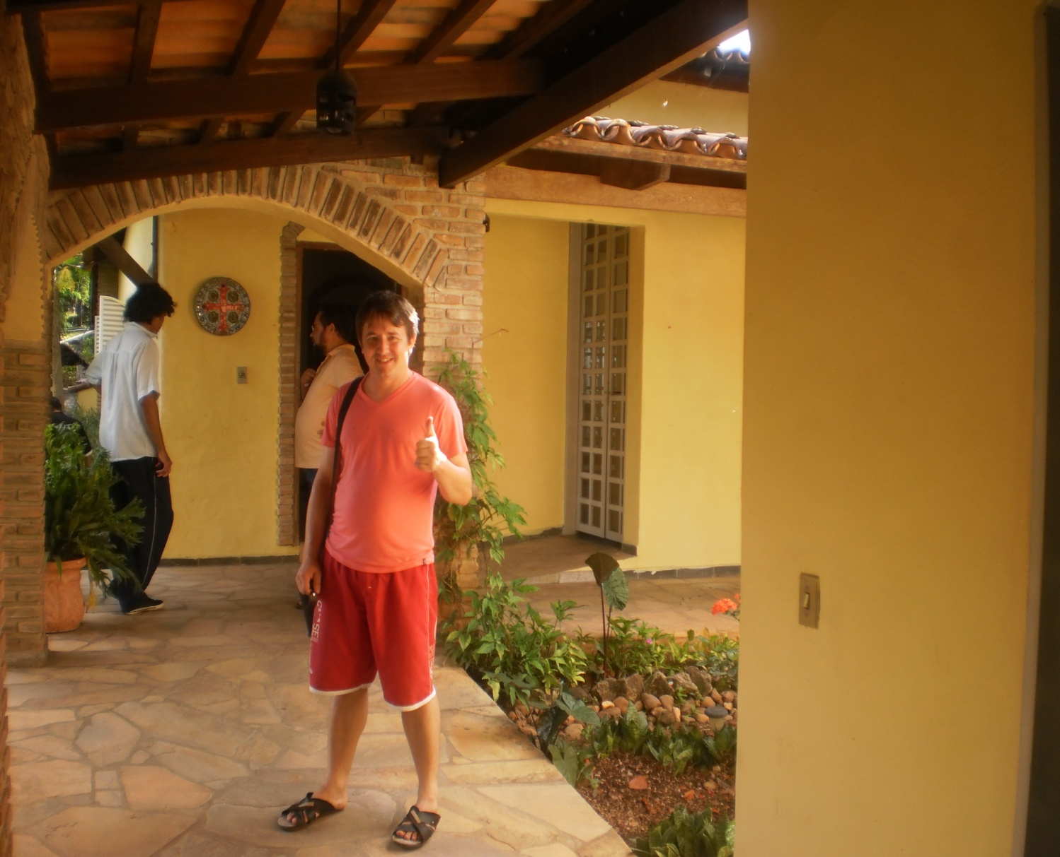
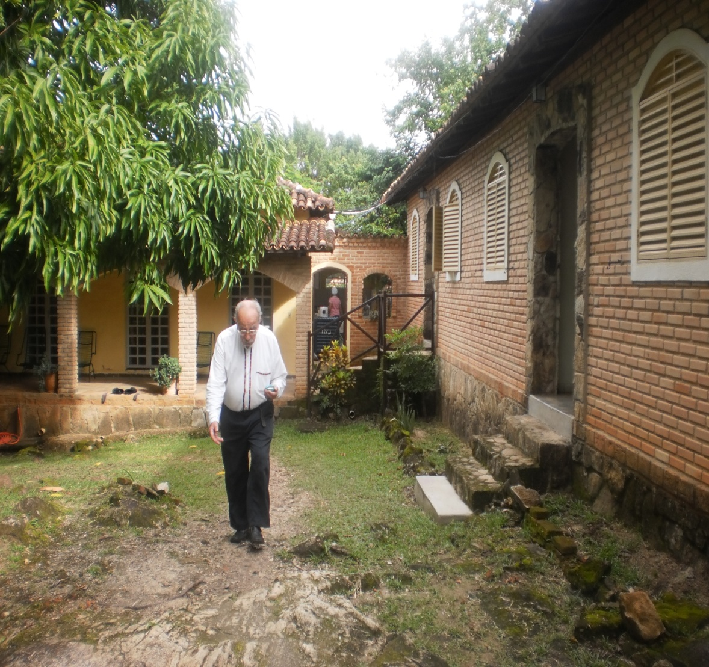
EL GRUPO recorrió varias décadas: años 30, 50, 60, 70 y 80!!

Slide 28
Contó con coordinadores y varios asesores y asesoras: Dom Eugênio (obispo diocesano), los PP. José Anchieta, Antônio Lopes, Jaime y Gildo, y las Htas. (de Jesús) Edejanira y Dulcidéia.

Slide 29
ES HORA DE DECIR:
Meu Pai, a vós me abandono: fazei de mim o que quiserdes. O que de mim fizerdes, eu vos agradeço. Estou pronto para tudo, aceito tudo, contanto que a vossa vontade se faça em mim e em todas as vossas criaturas. Não quero outra coisa, meu Deu, entrego minha vida em vossas mãos. Eu vo-la dou, meu Deus, com todo o amor de meu coração, porque eu vos amo. E porque é para mim uma necessidade de amor dar-me, entregar-me em vossas mãos sim medida, com infinita confiança, porque sois meu Pai.
Ir. Carlos

